Slide 1
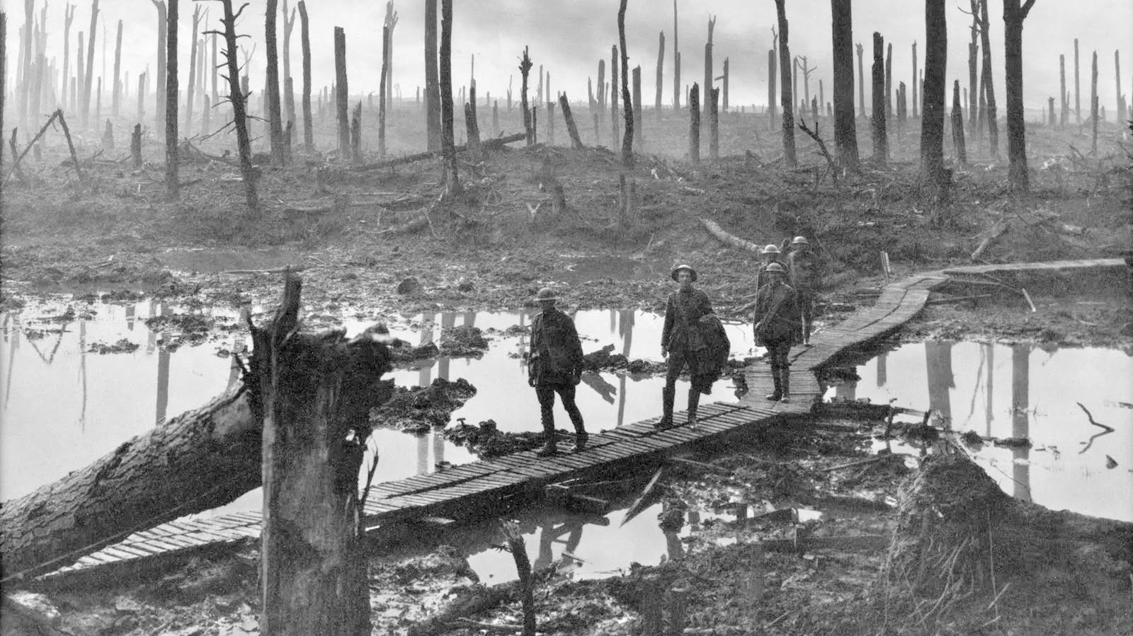
Welkom JN2Ti
Interactief verhaal
De Eerste Wereldoorlog

Slide 2
Hoe werkt het?
Vanaf nu gebruik je geen pijltjes van je toetsenbord en klik je alleen op dingen die aangegeven staan om op te klikken!
Je krijgt tijdens het verhaal een aantal vragen, die het leven van de hoofdpersoon sturen. Als je een vraag krijgt, klik dan op jouw antwoord.
Als er geen vraag is en niet aangegeven staat waar je op moet klikken, klik dan op de tekst met de witte pijl!
Laten we het even oefen: Klik op de witte pijl om bij de oefenslide te komen.
Continue…

Slide 3
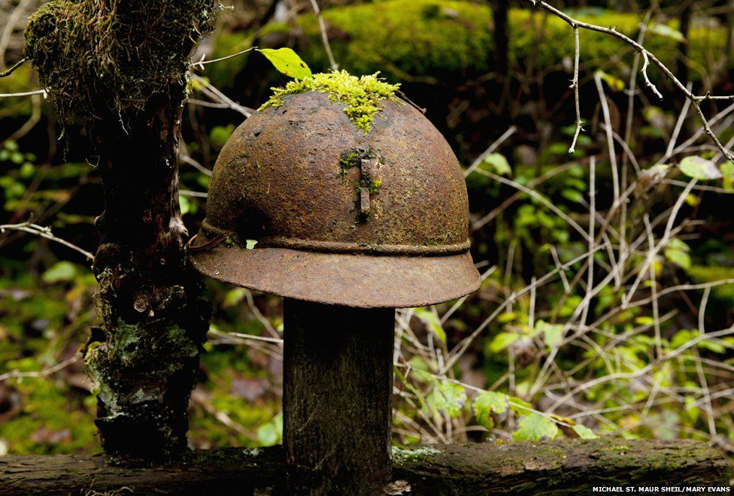
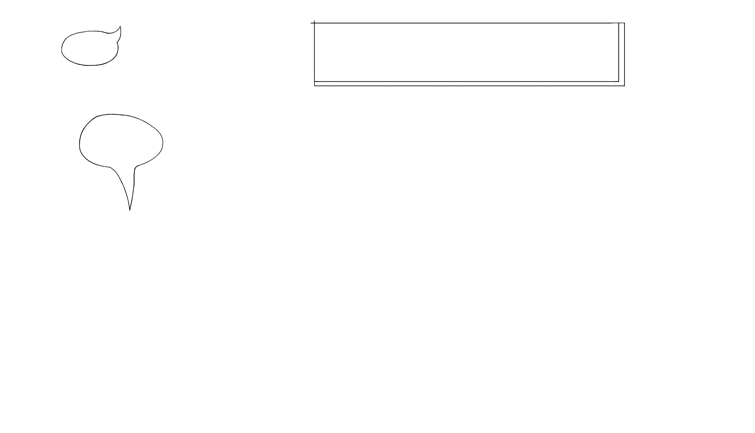
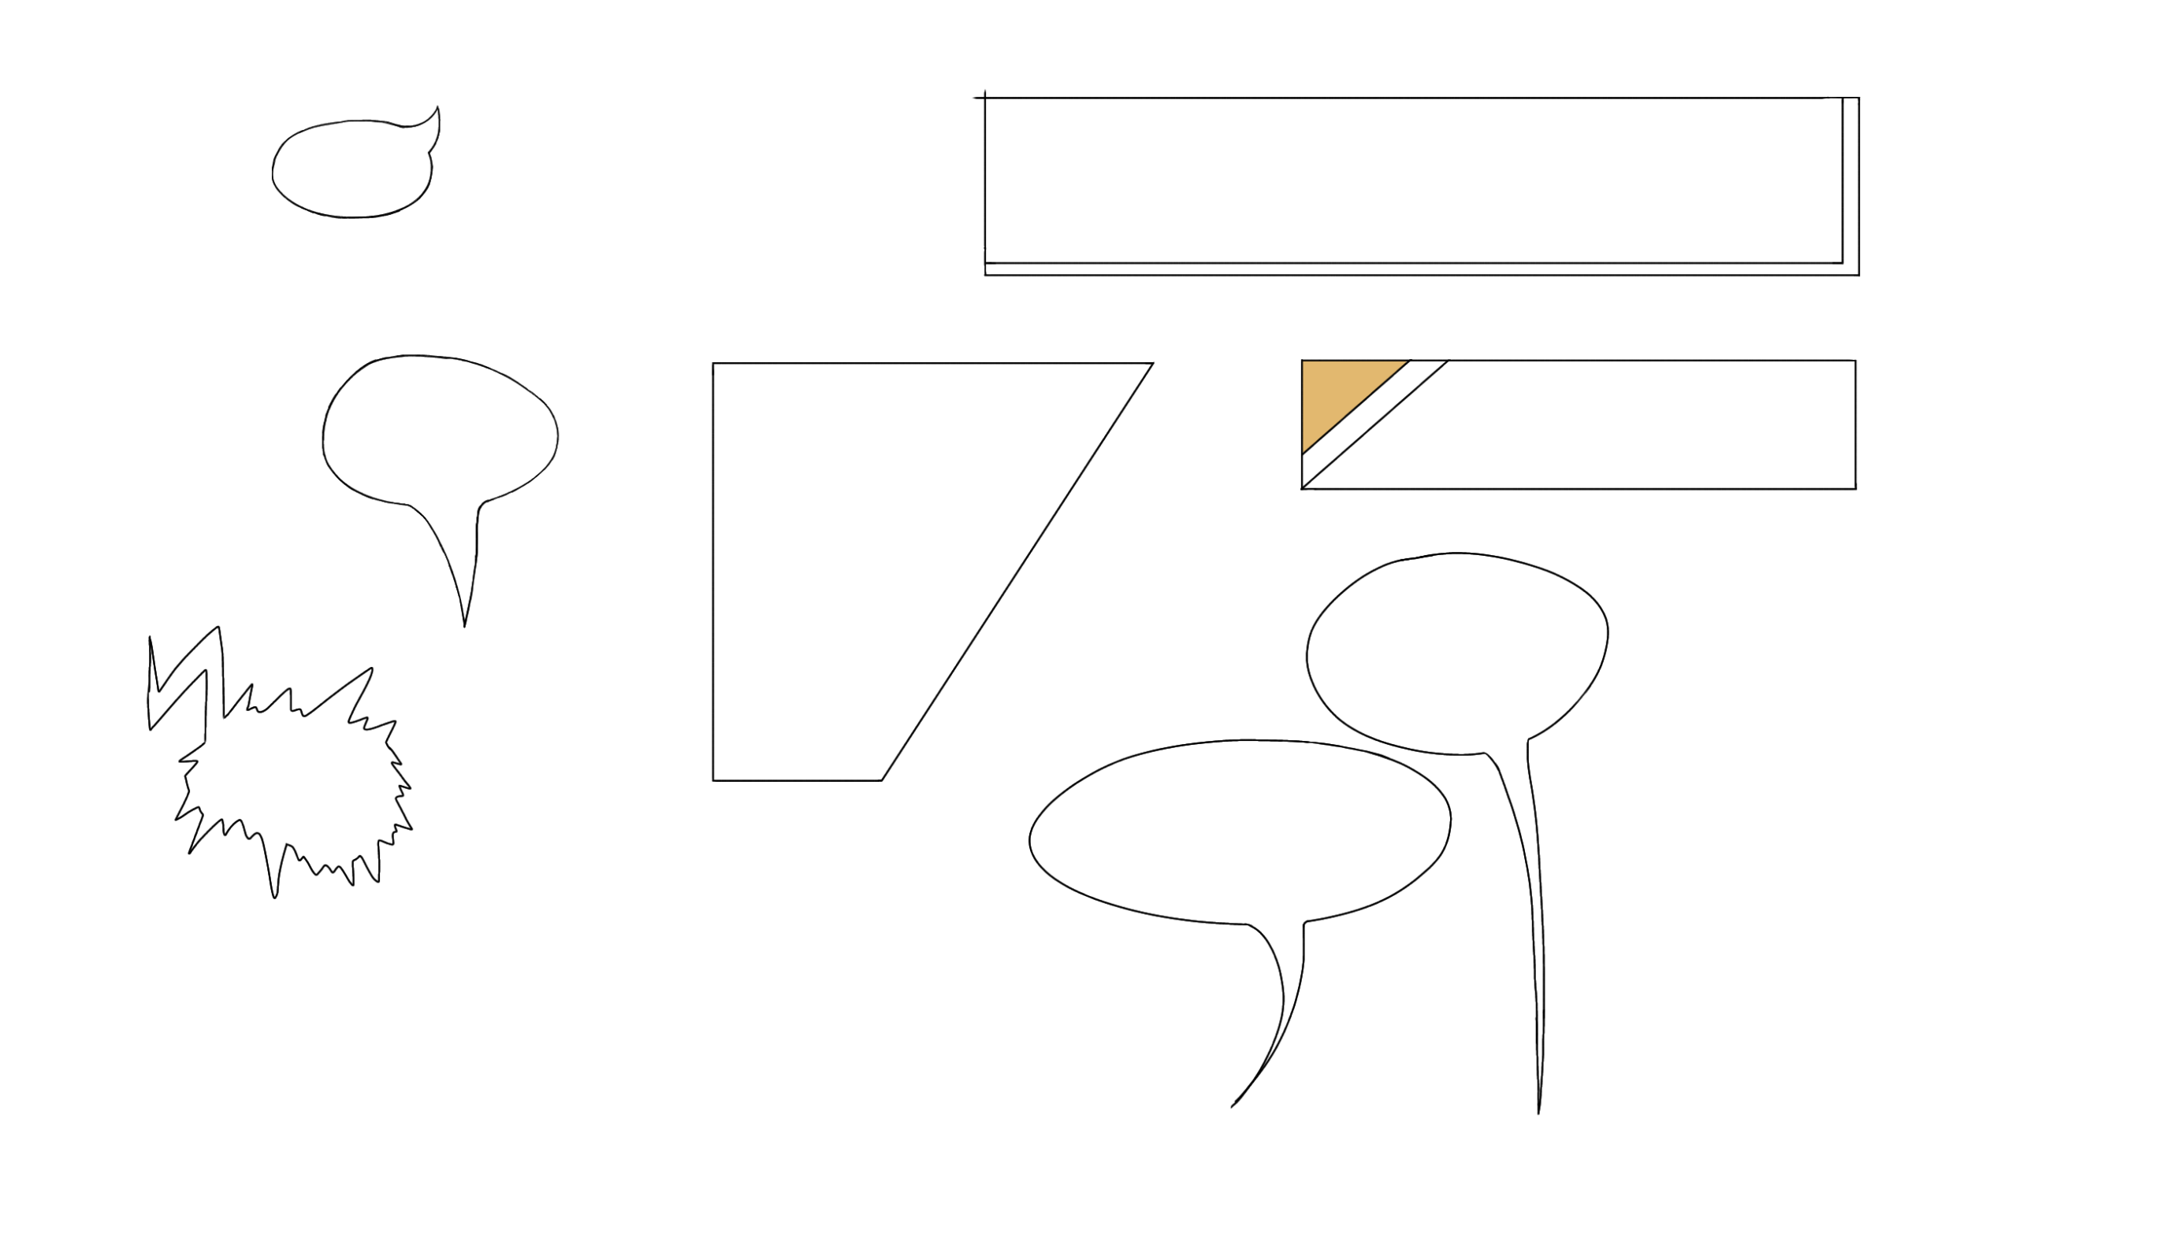
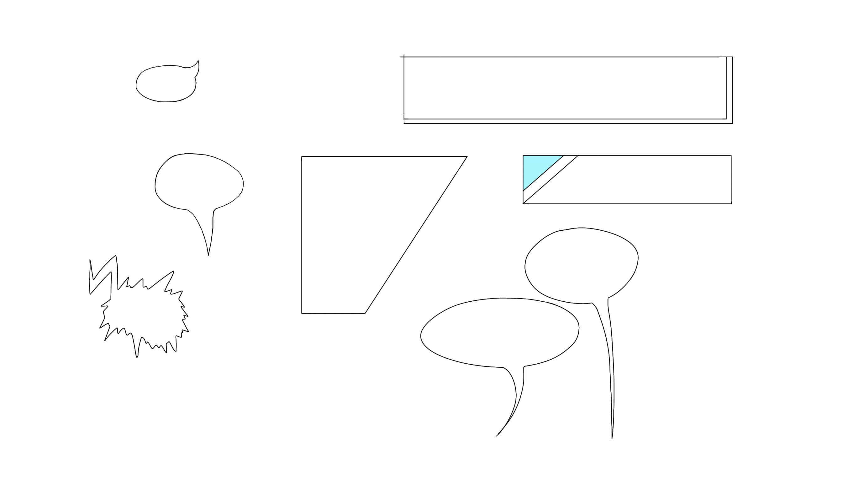
Oefenslide: Hoe wordt de Eerste Wereldoorlog ook wel eens genoemd?
De kleine oorlog
De grote oorlog

Slide 4
Je hebt niet goed geklikt, probeer het nog eens!
Terug naar vraag!

Slide 5
Goed: De Grote Oorlog
Klik nu op de witte pijl om met het verhaal te starten!
Starten!

Slide 6
Fout: Je hebt het verkeerde antwoord gegeven, probeer het nog eens!
Terug naar vraag!

Slide 7
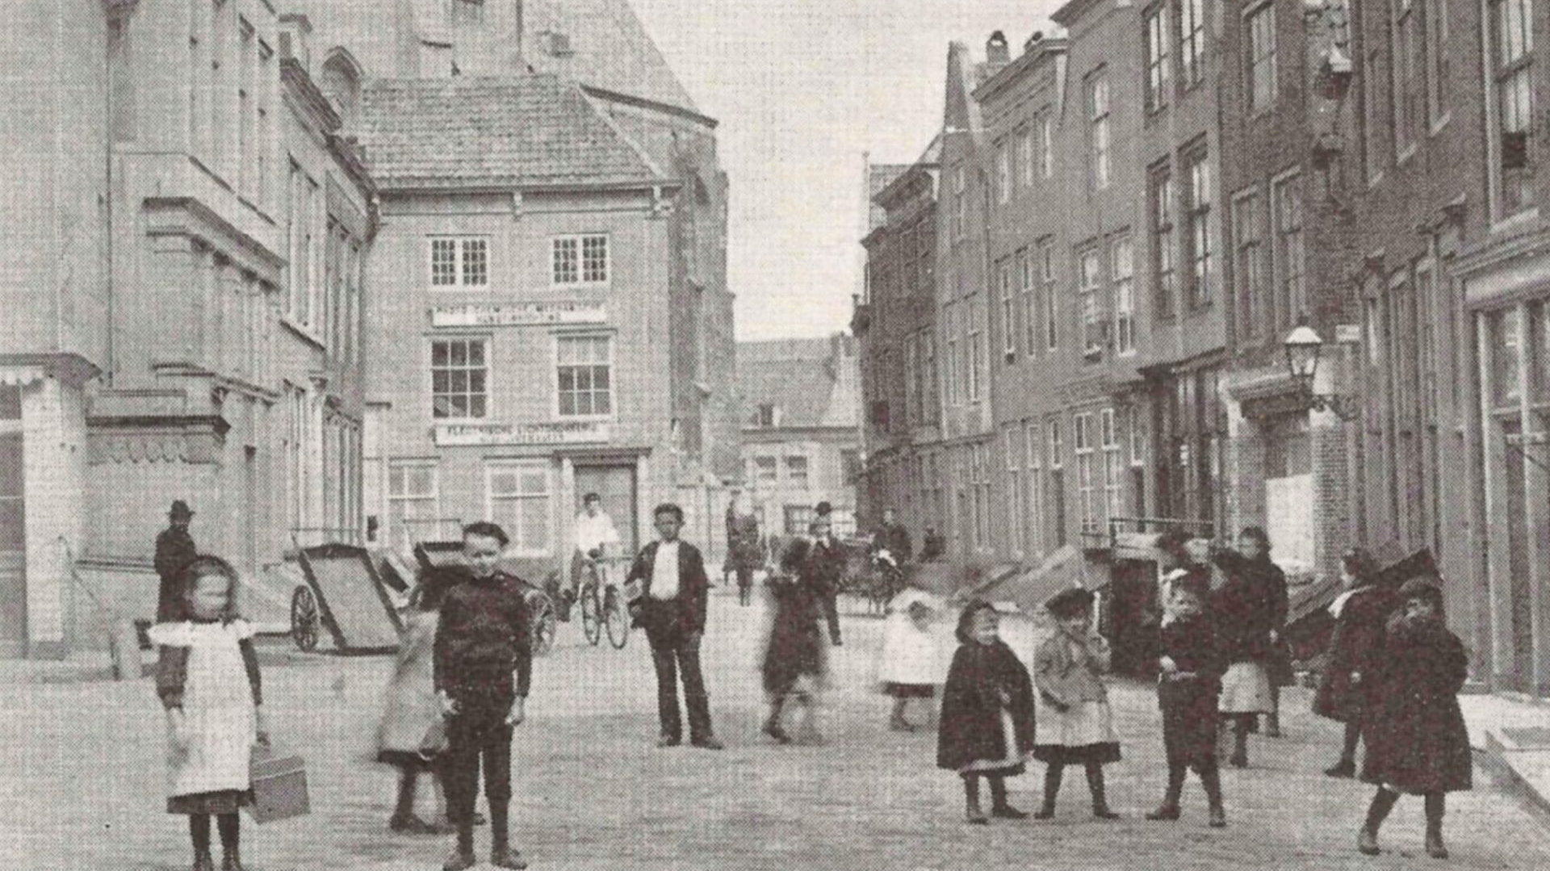
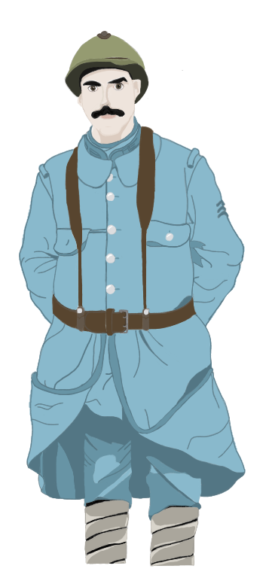

Het is begin augustus 1914. Pierre heeft een heel gewoon leven. Hij heeft een vrouw, Marie, en twee kinderen, Juliette en Paul. Zijn leven staat op het punt compleet te veranderen. Hij weet hier nog niks vanaf…
Hallo,
Ik ben Pierre. Ik ben geboren op 28 november 1888. Klik op mij als je dit avontuur aandurft!

Slide 8
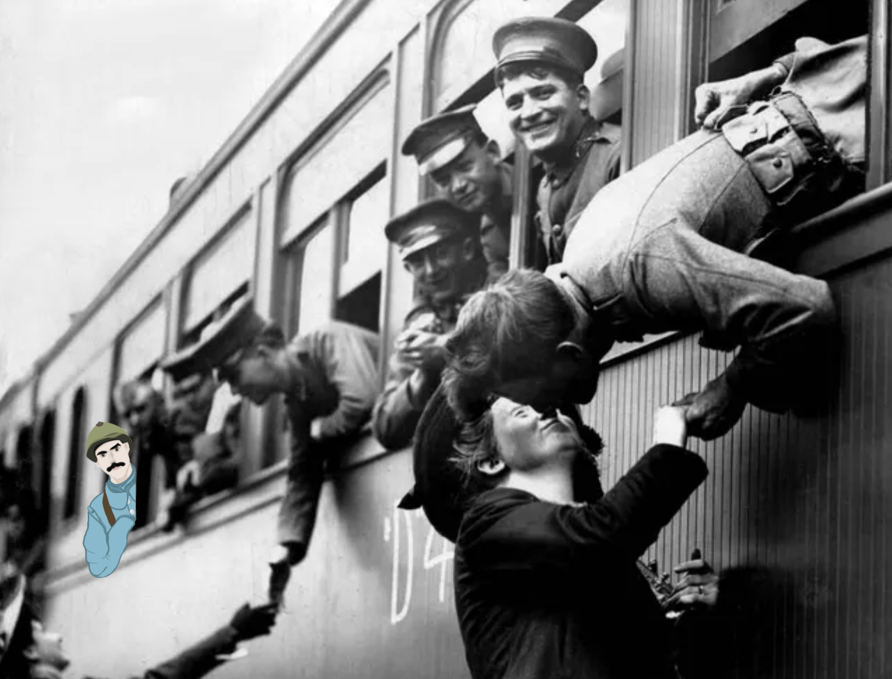
Doordat Pierre onverwachts opgeroepen werd om mee te vechten, kunnen zijn vrouw en kinderen niet bij het afscheid aanwezig zijn.
Zij zijn bij haar ouders in Zuid-Frankrijk.
Continue…

Slide 9
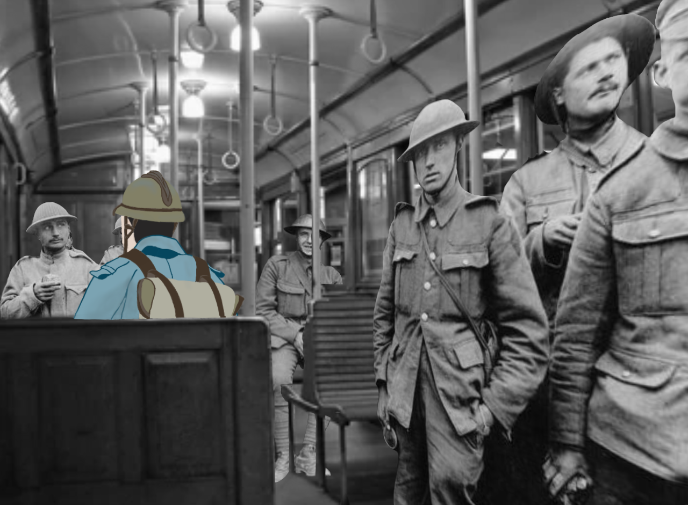
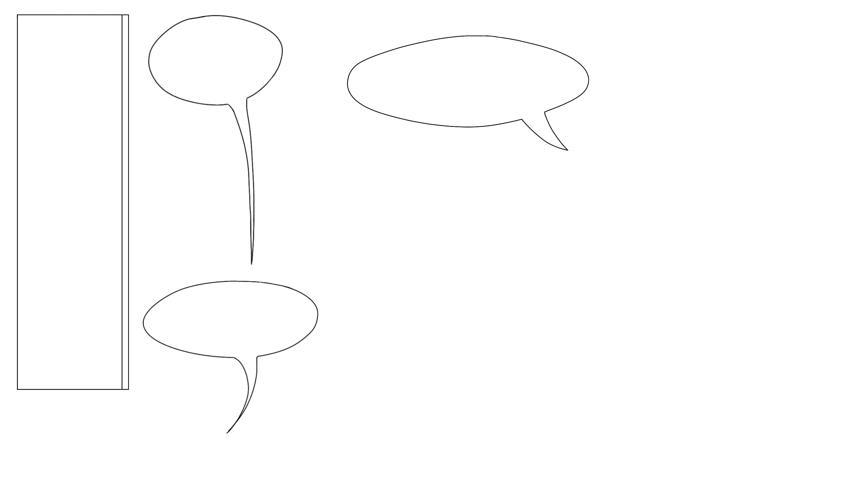
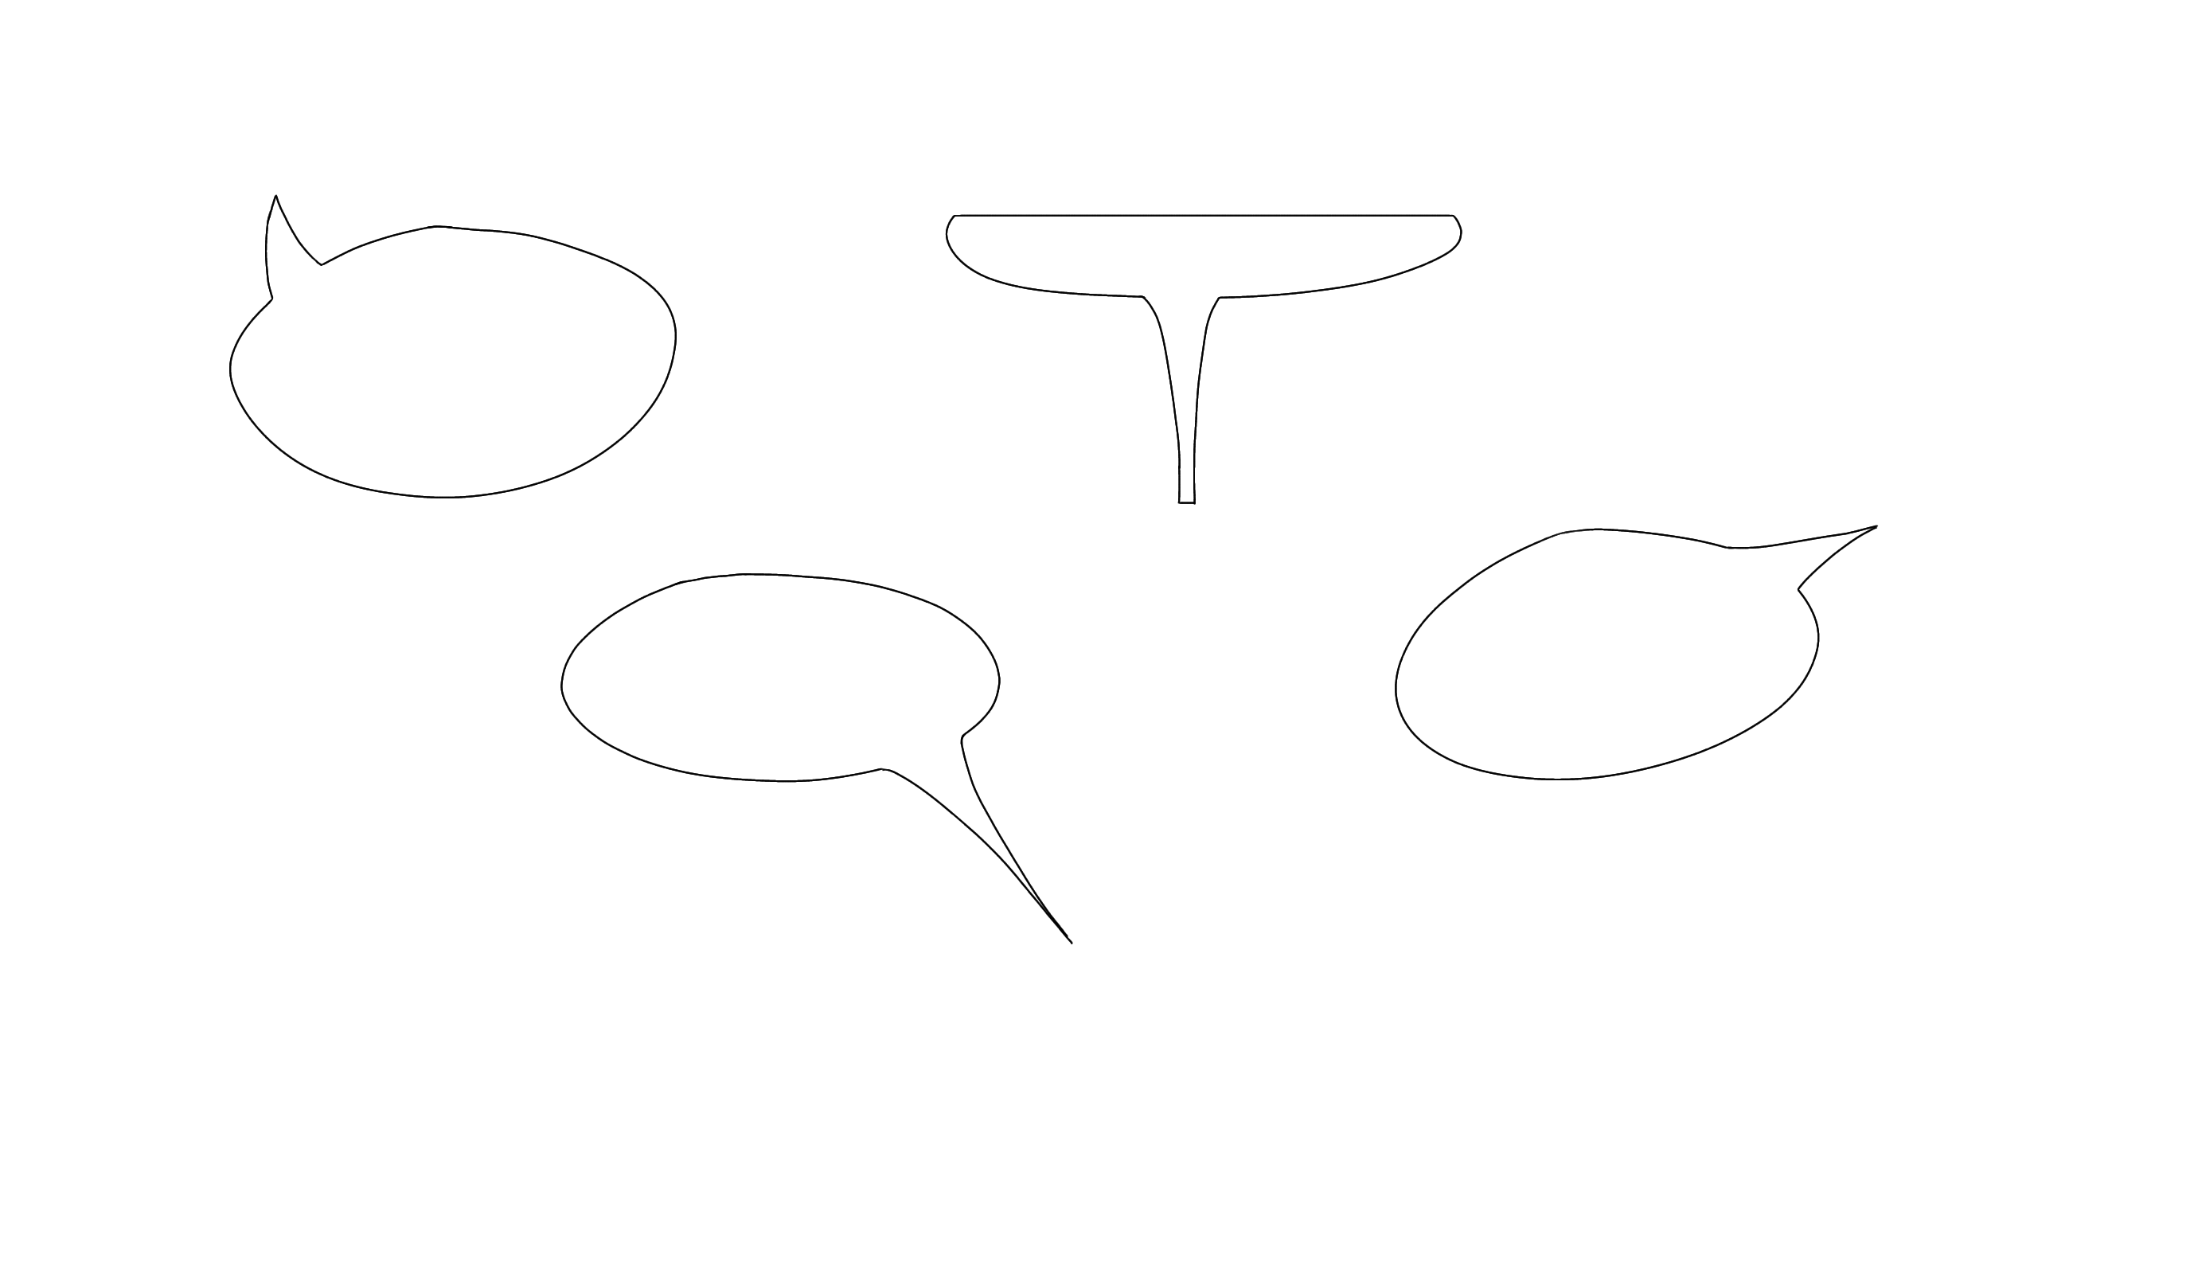
Hoi,
Ik ben Jean!
Hoi Jean,
Ik ben Pierre!
Continue…

Slide 10
Pierre twijfelt, moet hij het gesprek aangaan met Jean? Of zal hij een aantekening maken in zijn notitieboekje?
Gesprek aangaan!
Notitie maken!

Slide 11
Wat denk je? Maakt Frankrijk een grote kans om de oorlog te winnen?
Frankrijk gaat sowieso winnen, we hebben de hulp van de Engelsen niet eens nodig joh!
Mee eens!
Frankrijk is het sterkste land én we hebben de beste wapens!
Ga verder met het gesprek…

Slide 12
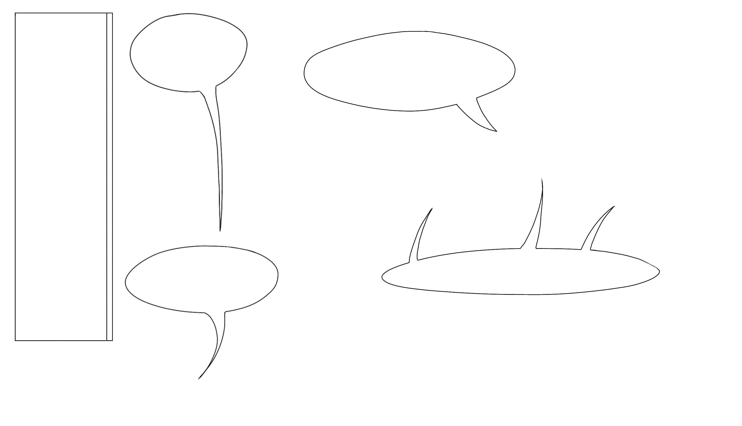
Sterker dan Duitsland?
Daar hebben we al eens eerder van verloren…
Nee joh, maak je niet druk!
Die Duitsers pakken we terug voor de Frans-Duitse oorlog!
We zijn nu veel beter voorbereid!
Vive la France!
Vive la France!
Zet de reis voort…

Slide 13
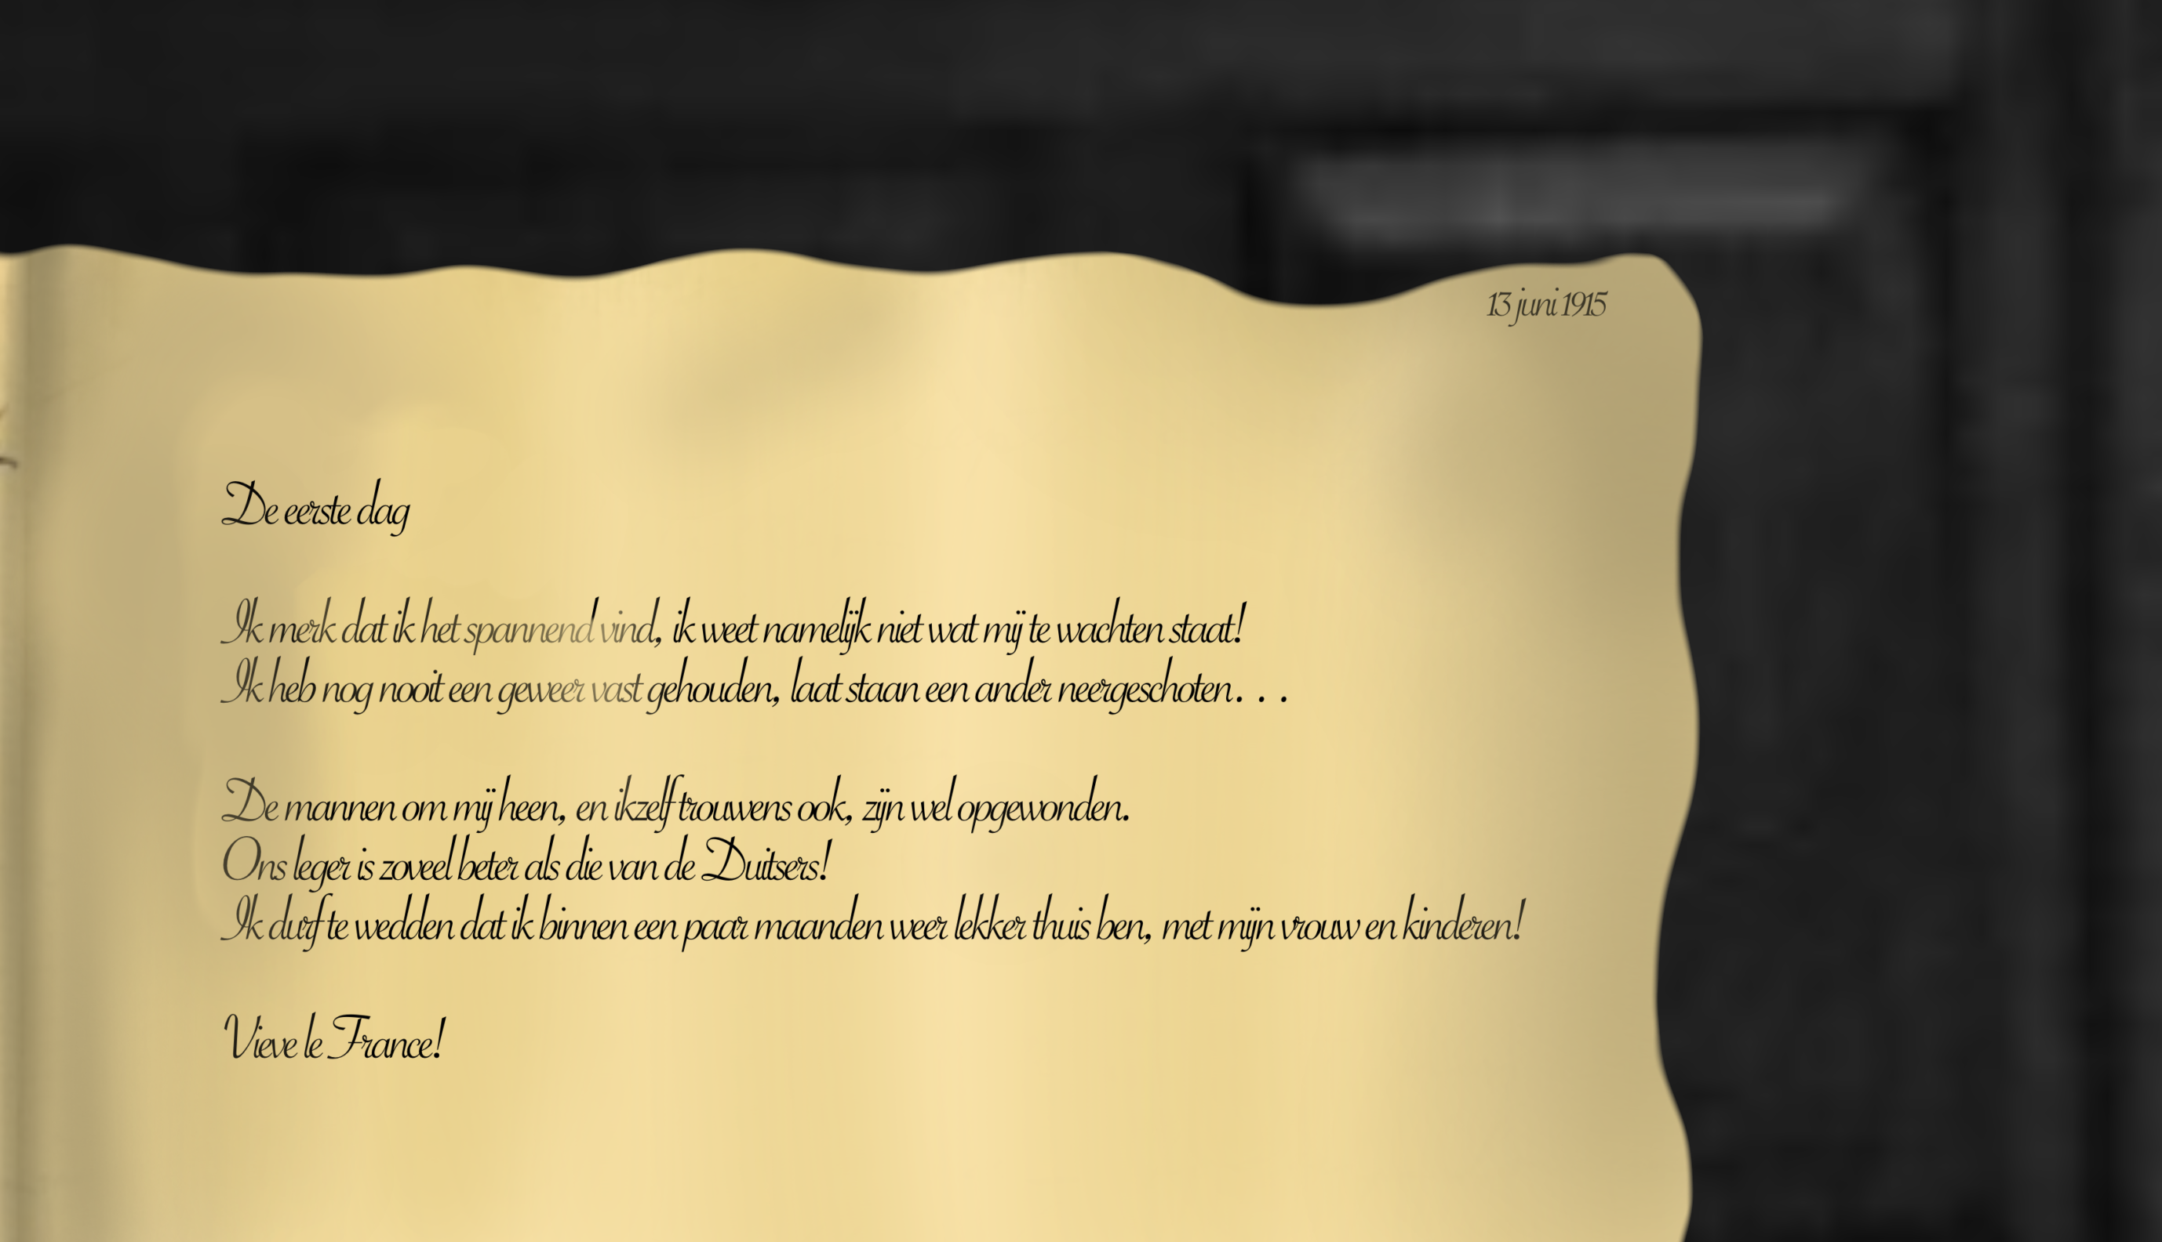
Zet de reis voort…

Slide 14
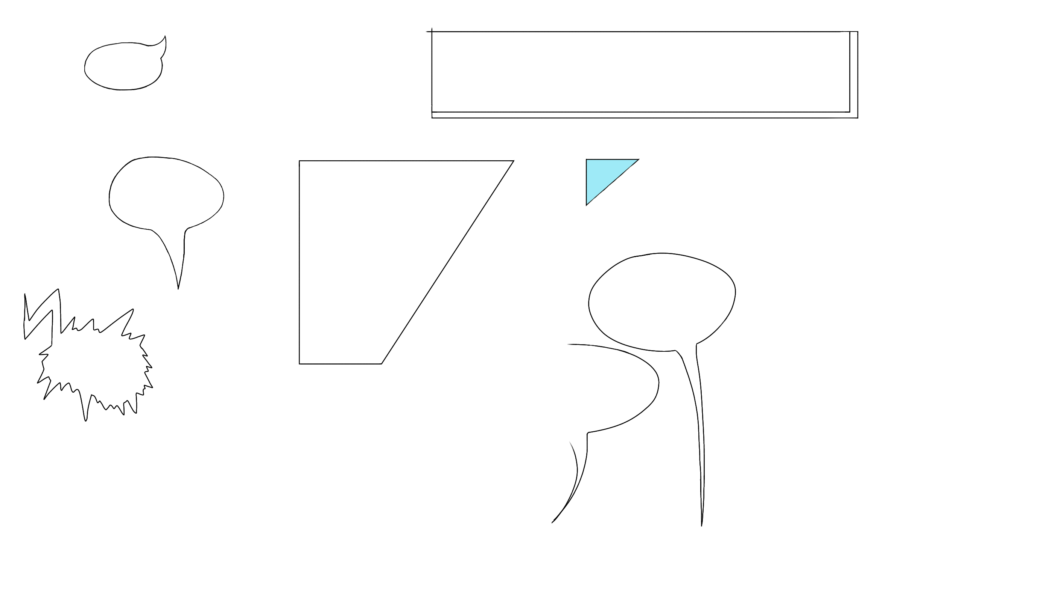
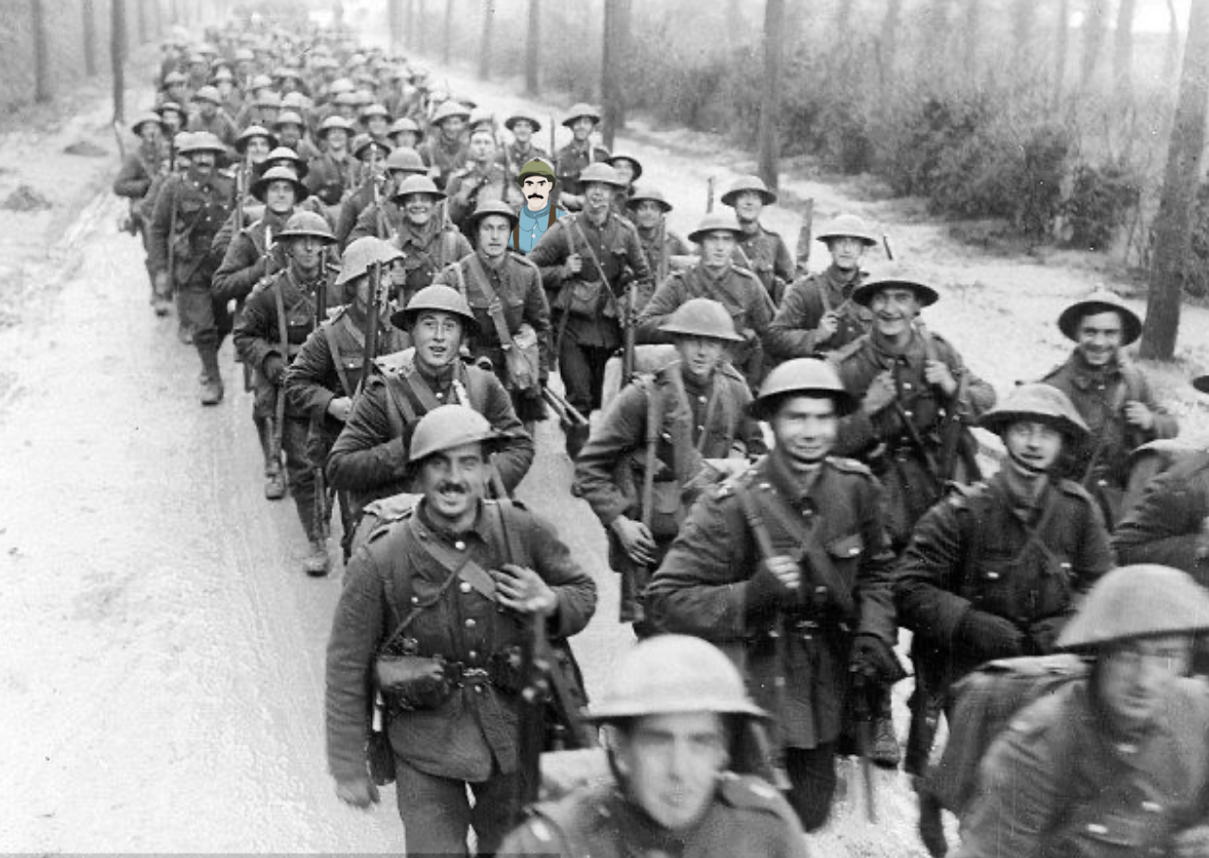
Na 4 uur gereisd te hebben. Was Pierre aangekomen bij een klein plaatsje in de buurt van
Reims. Dit was het
verzamelpunt, vanaf
hier marcheren ze
naar het
dichtstbijzijnde
kamp.
Verder marcheren…

Slide 15
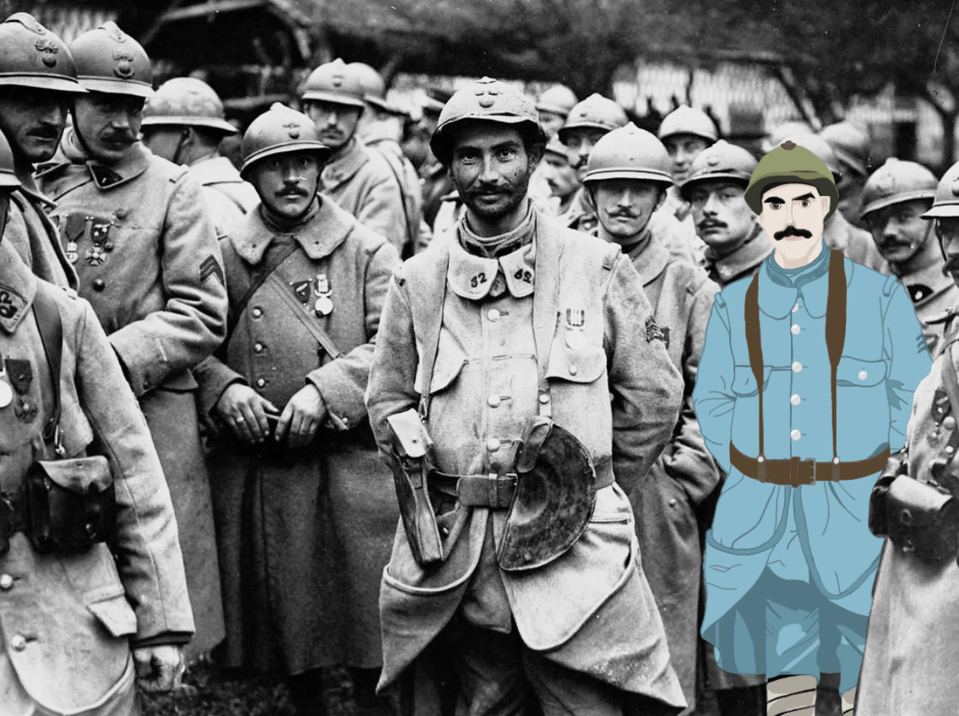
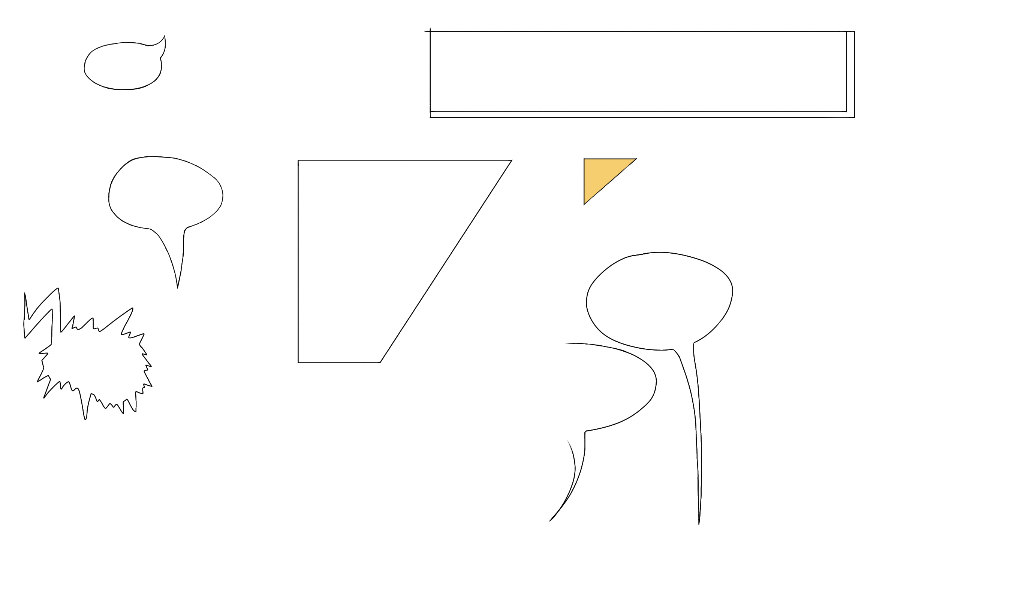
Bij aankomst, worden er een aantal dingen uitgelegd. Zo ook dat een groep meteen mee gaat om te patrouilleren in het nabij gelegen stadje.
Op patrouille!

Slide 16
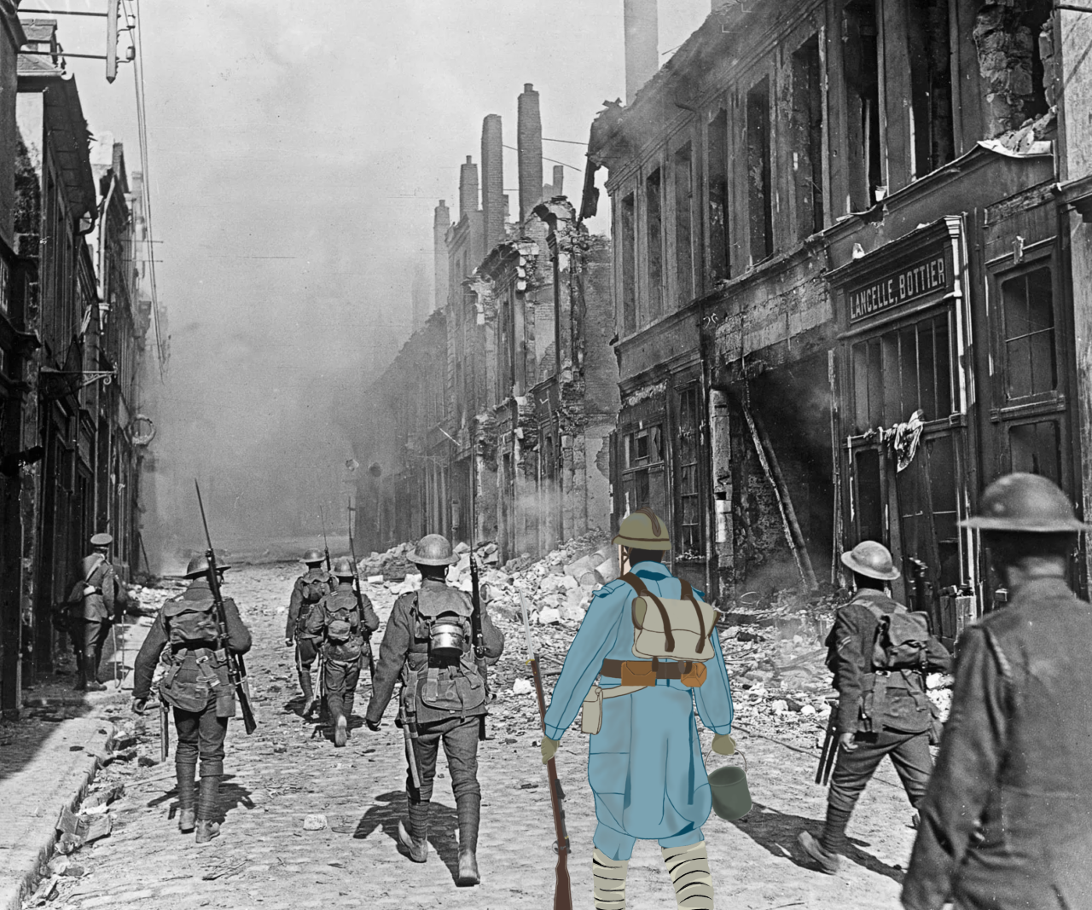
Zo…
Er is hier al flink gevochten!
Ja joh…
Twee weken lang hebben de Duitsers hun bommen op ons gelost!
Ja! Maar zoals je ziet
zijn we toch veel sterker! De Duitsers zitten zich ergens in een hoekje schuil te houden,
die lafaards!
Continue…

Slide 17
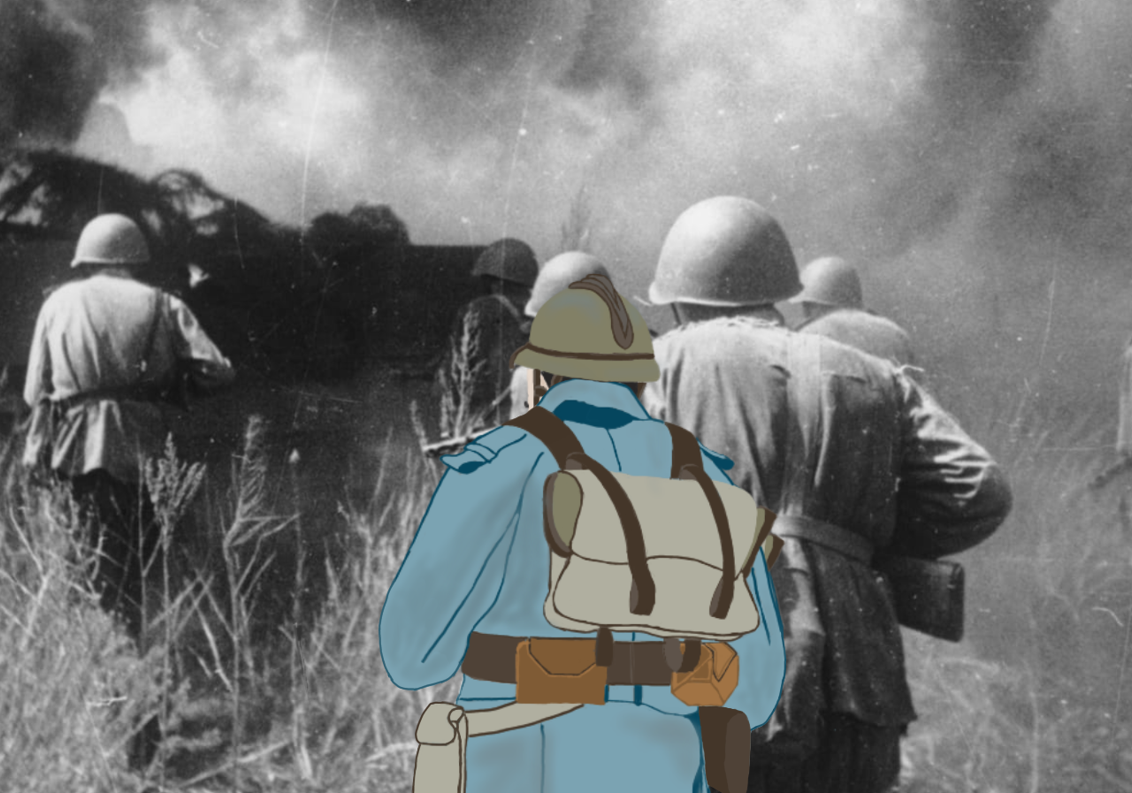
Een paar straten verder wordt er opeens op hen gevuurd. Naast hen vliegt er zelfs een auto in brand! Wat zal Pierre doen?
Aanvallen!
Terugtrekken!

Slide 18
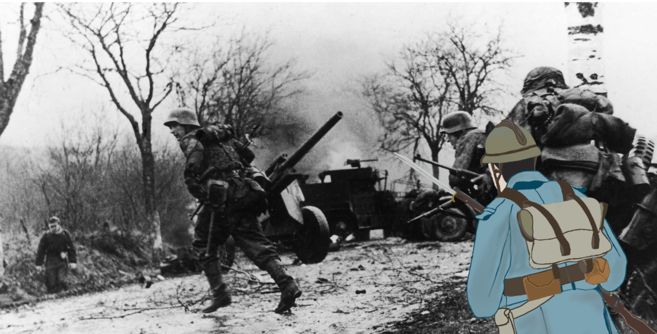
Verderop zitten nog meer Fransen, laten we daarheen gaan! Zij kunnen ons
misschien helpen!
Terugtrekken!
Laten we daarheen gaan!
Continue…

Slide 19
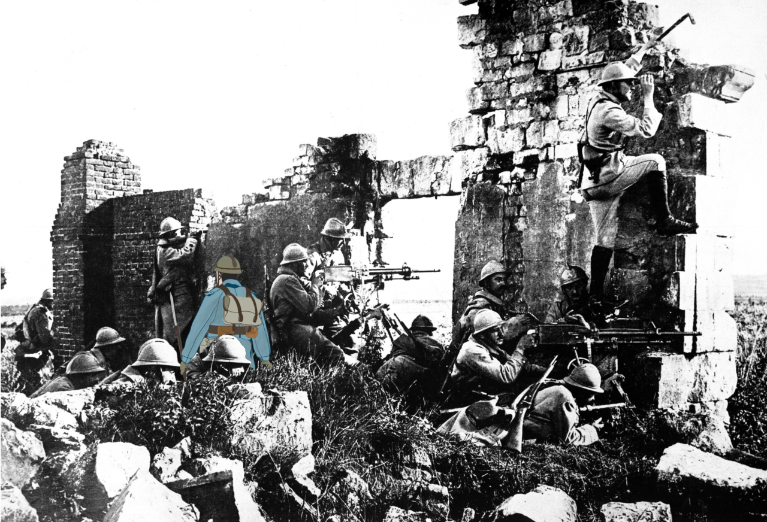
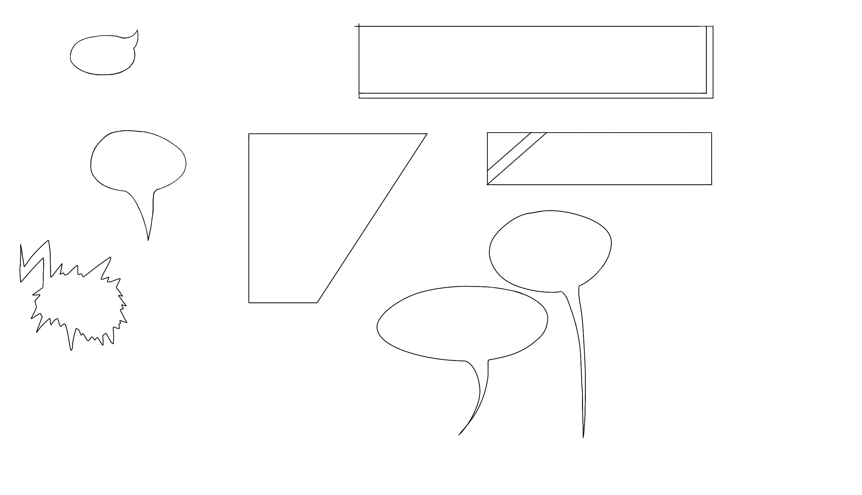
Het is gelukt!
Pierre en zijn groep hebben de andere Fransen op tijd bereikt!
Hier zitten ze op een strategisch punt, waar ze een goed zicht hebben op de Duitsers.
Terug naar het kamp…

Slide 20
Ze kunnen niet ver weg zitten!
We kunnen ze makkelijk aan, het zijn maar Duitsers!
Grijp ze!
Erop af!

Slide 21
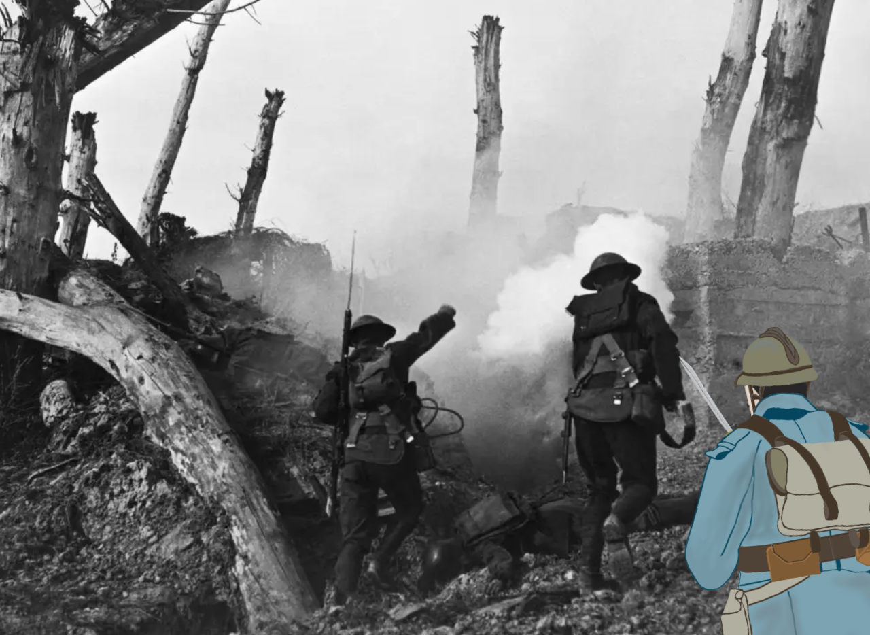
Ze hebben een
veel betere positie!
Laten we teruggaan!
Nee, we gaan
door! Grijp ze, die klootzakken!
Vive la
France!
Doorzetten!

Slide 22
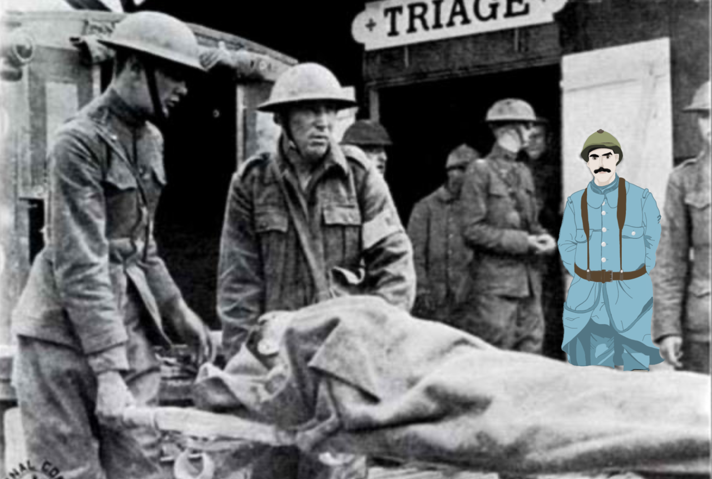
We hadden dit nooit moeten doen…
Door de roekeloze aanval zijn er meerder soldaten gewond geraakt.
De volgende keer is het verstandig om terug te trekken en versterking te zoeken!
Klopt,
de Duitsers zijn veel sterker dan ik had gedacht…
Continue…

Slide 23
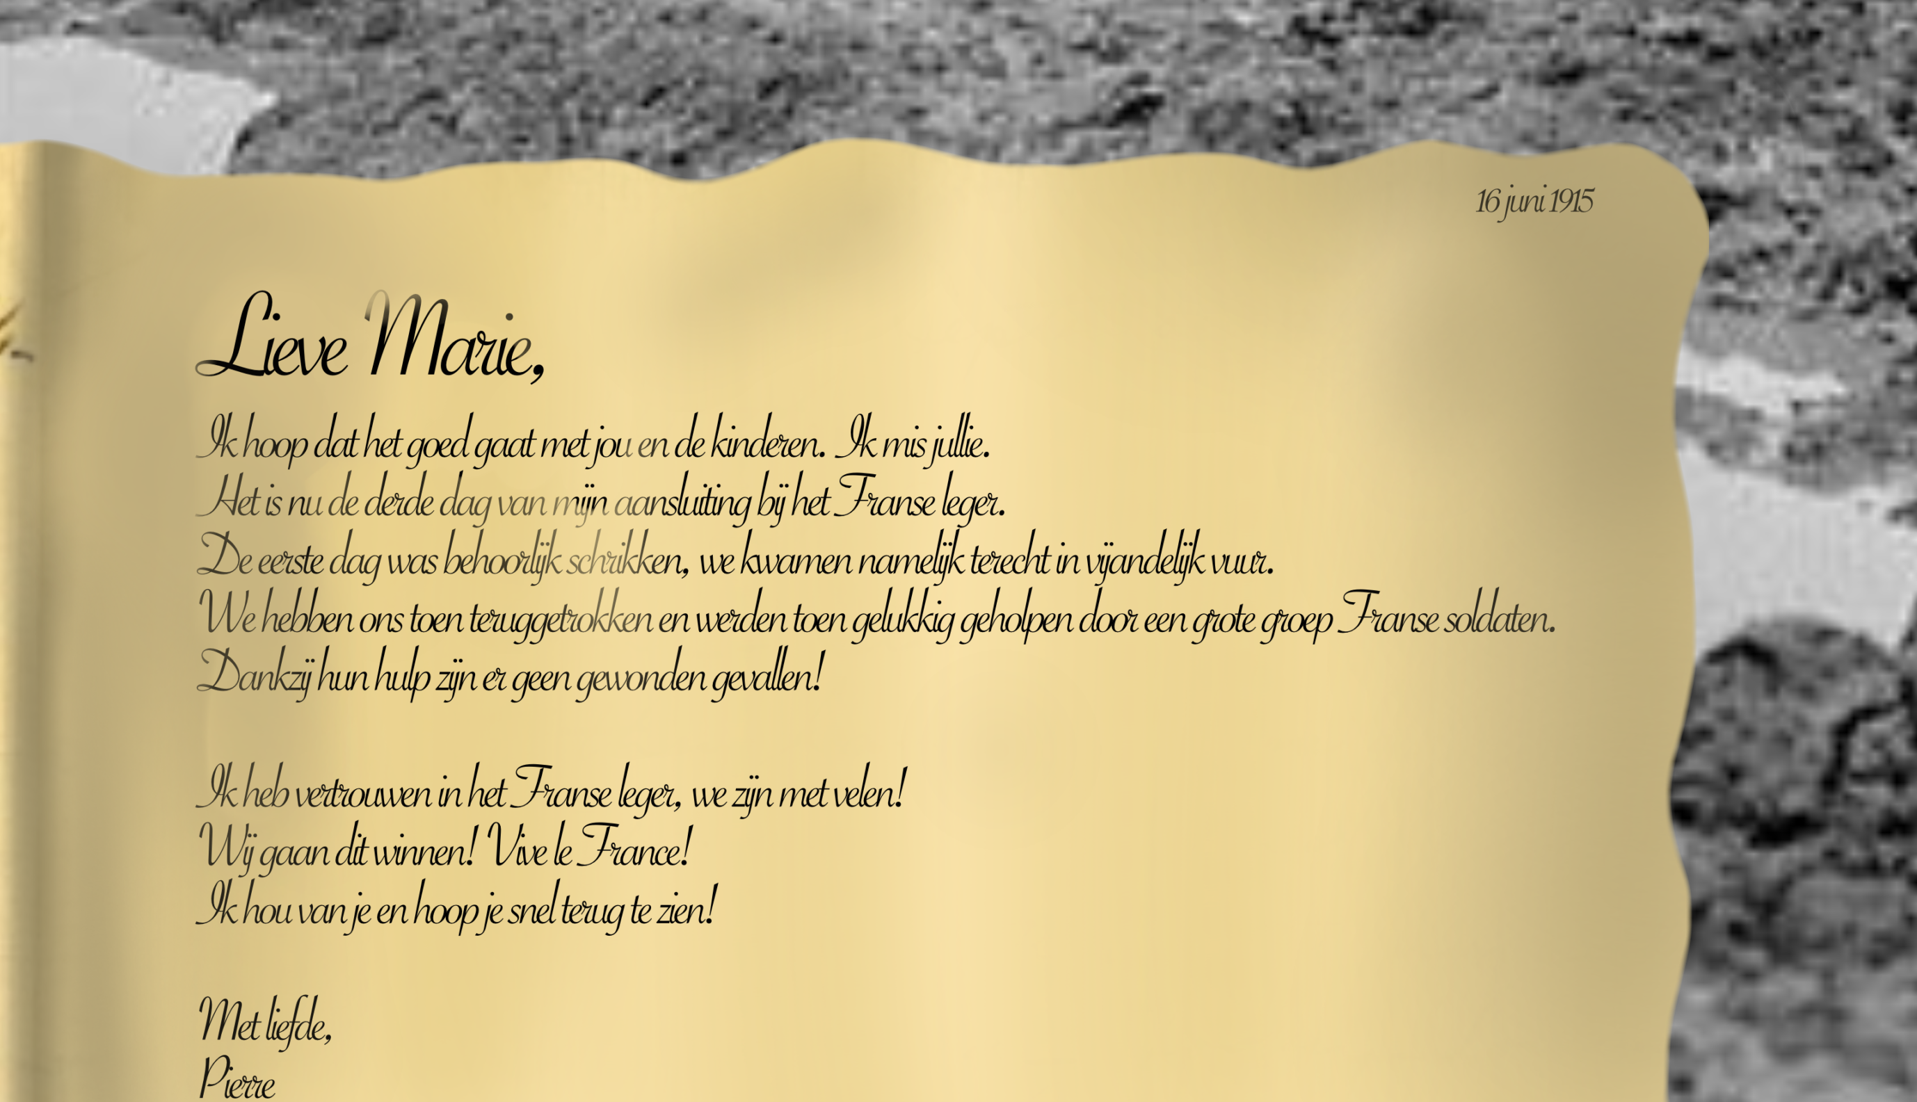
Continue…

Slide 24
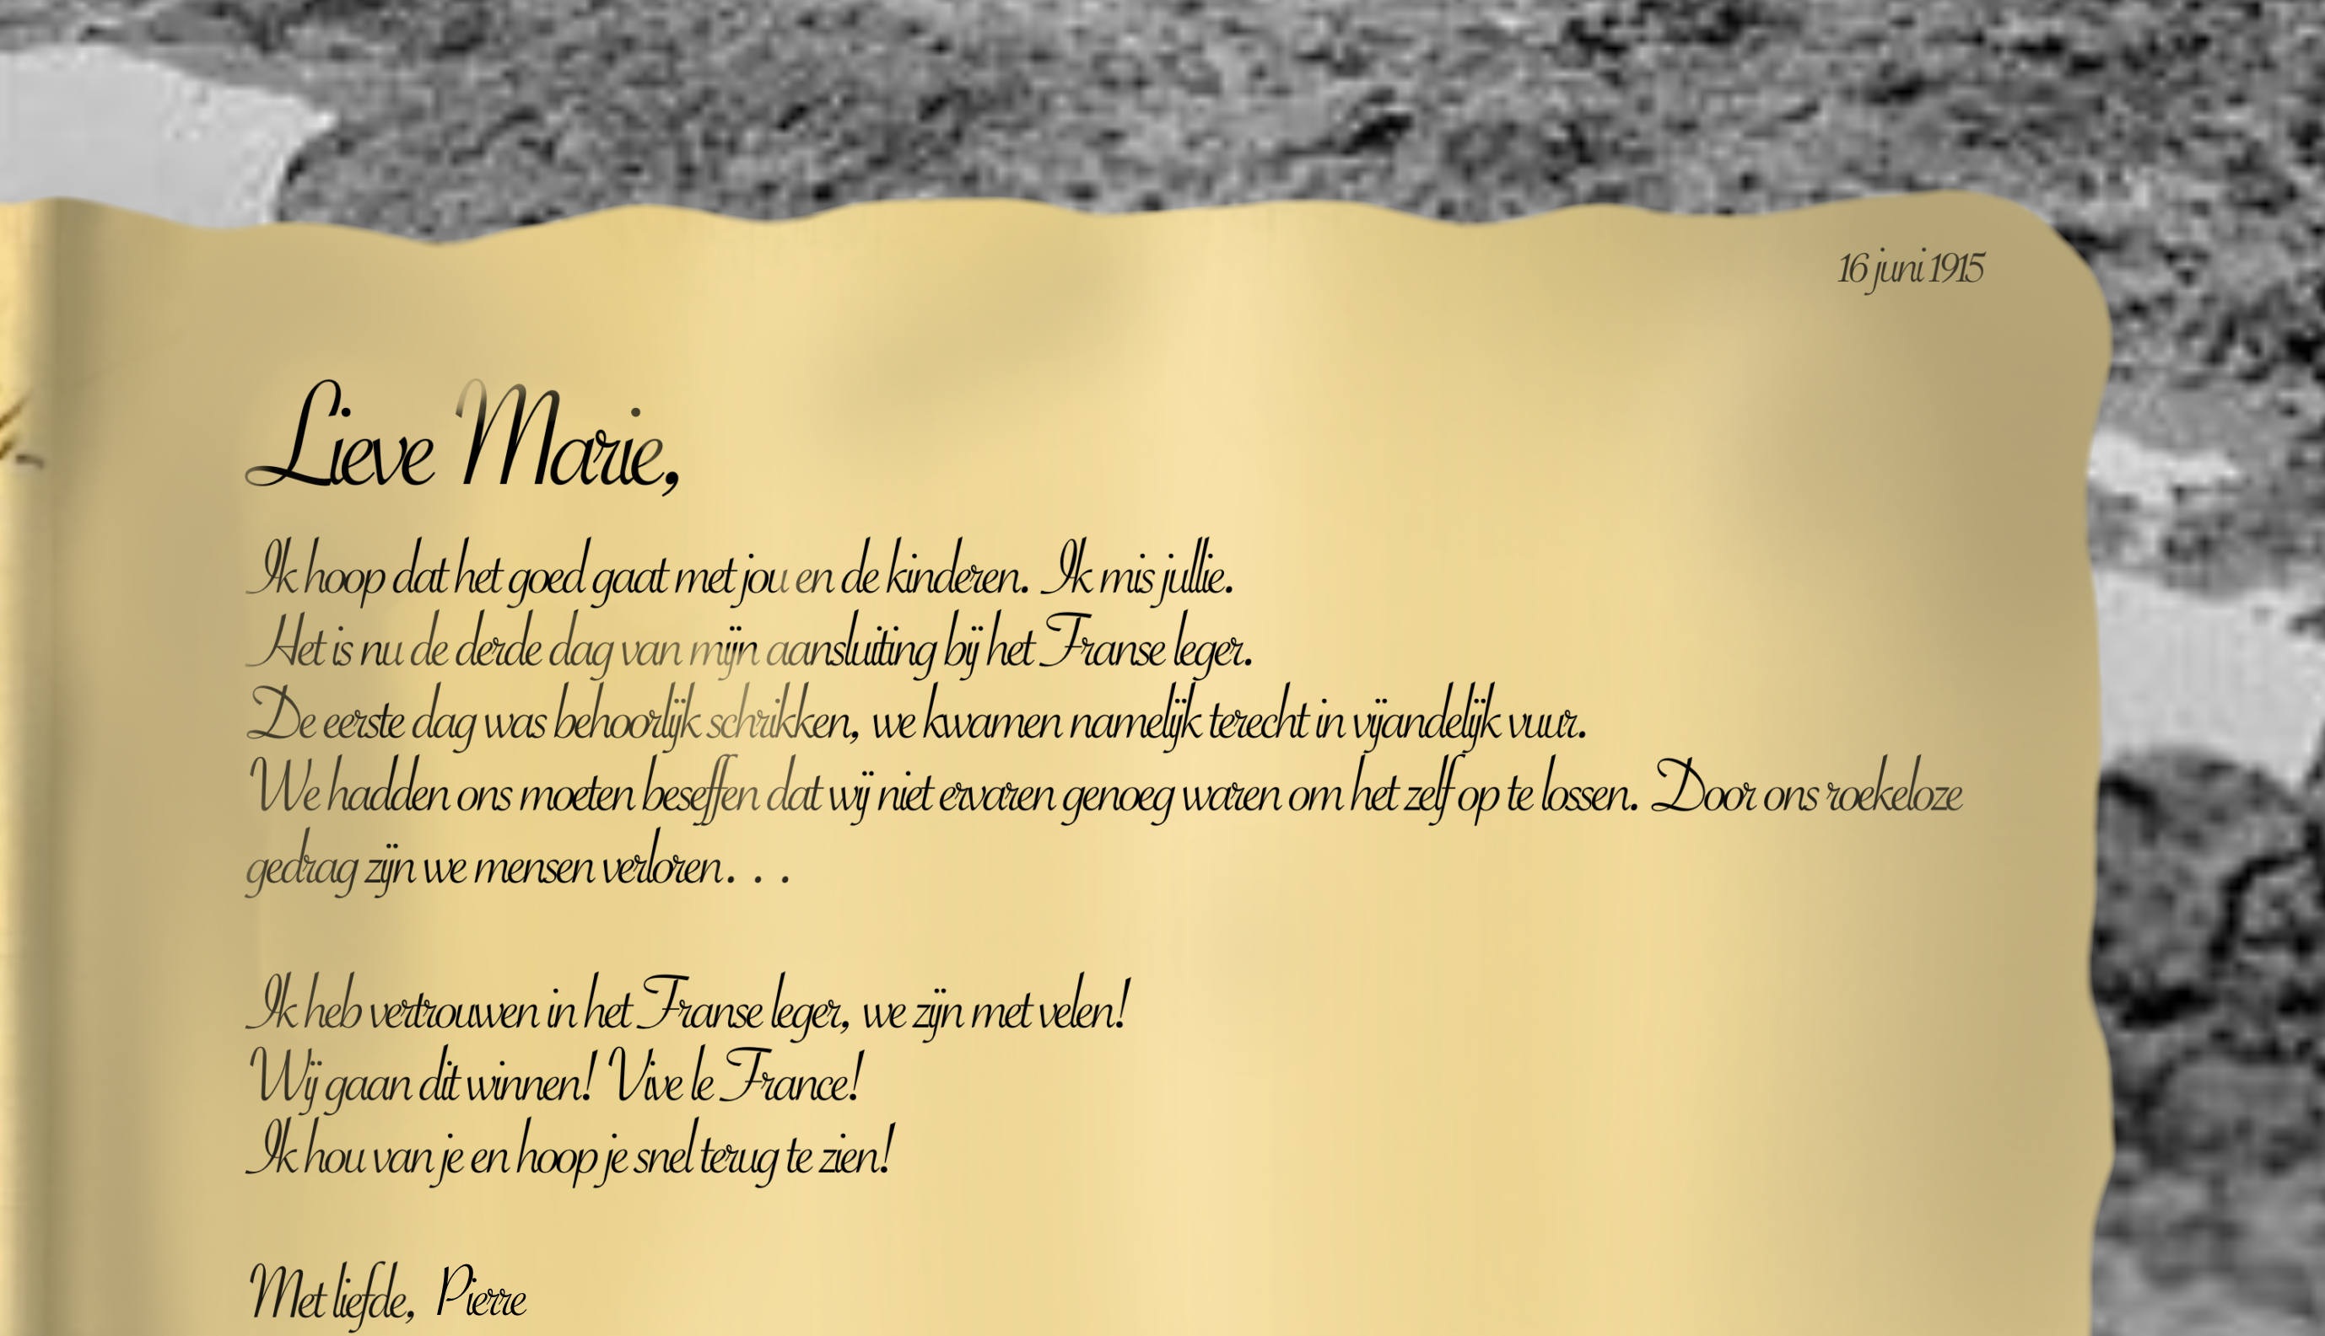
Continue…

Slide 25
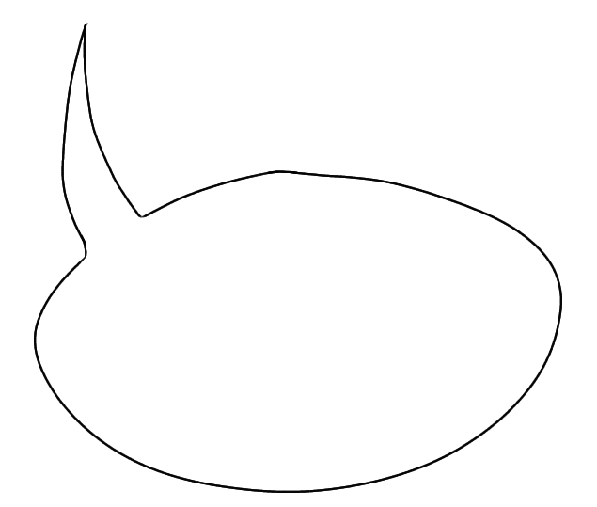
Na een aantal weken op dezelfde plekken gezeten te hebben, verplaatsen een aantal troepen zich 15 kilometer naar het zuiden, zo ook de groep van Pierre en Jean!
Weet jij waarom wij verplaatst worden?
Ik heb gehoord dat
de soldaten zich daar ingraven…
Wat dat dan ook mag betekenen.
Goh, ik ben
benieuwd! Misschien
is het wel een nieuwe manier van oorlog voeren!
Op naar het nieuwe kamp!

Slide 26
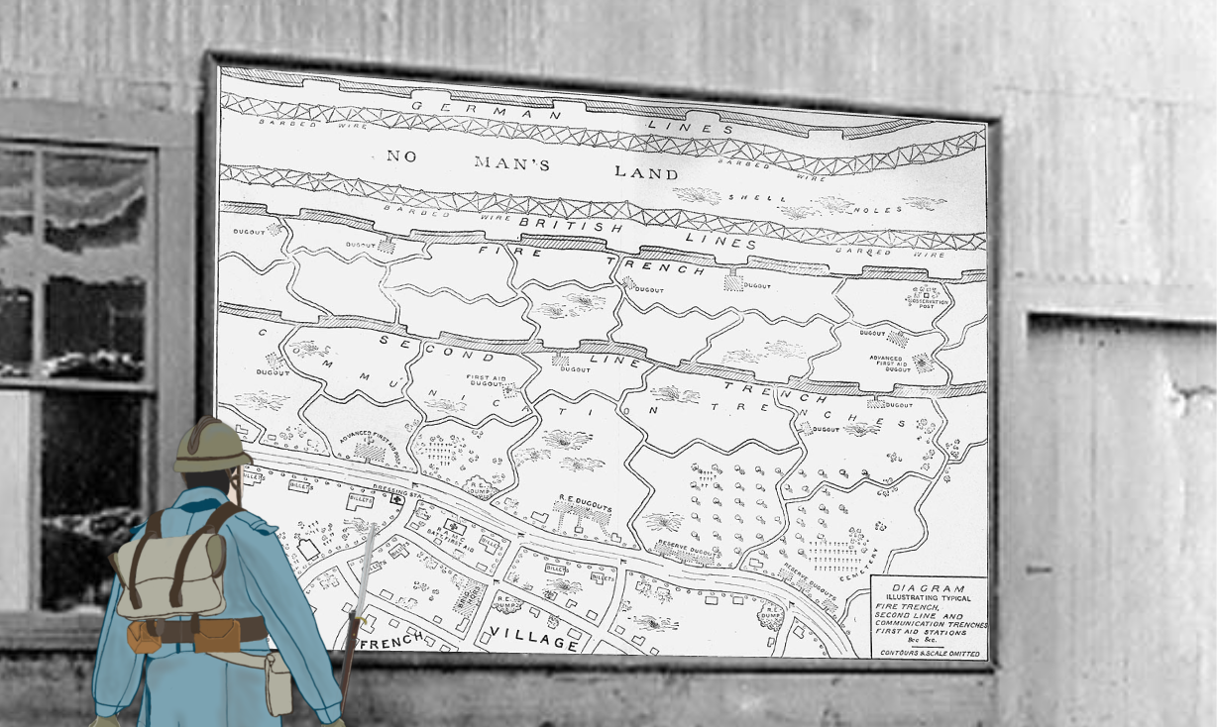

Aangekomen bij het kamp. Zijn de nieuwe soldaten meteen hoog nodig; de Duitsers hebben een aanval geopend.
Kijk op de map en
check waar je
het meest
nodig zult
zijn!

Slide 27
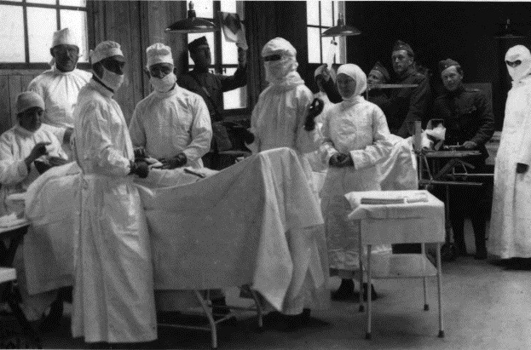
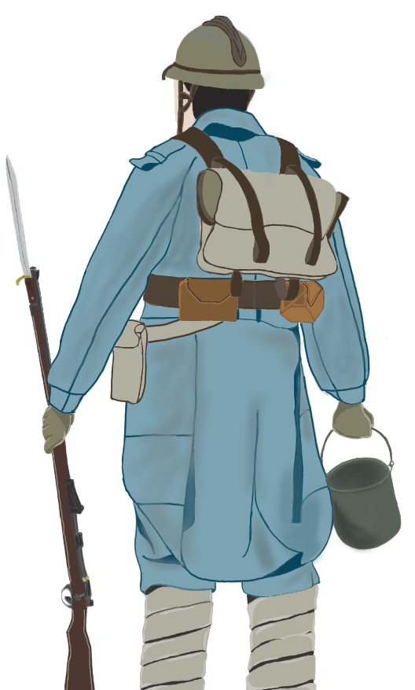
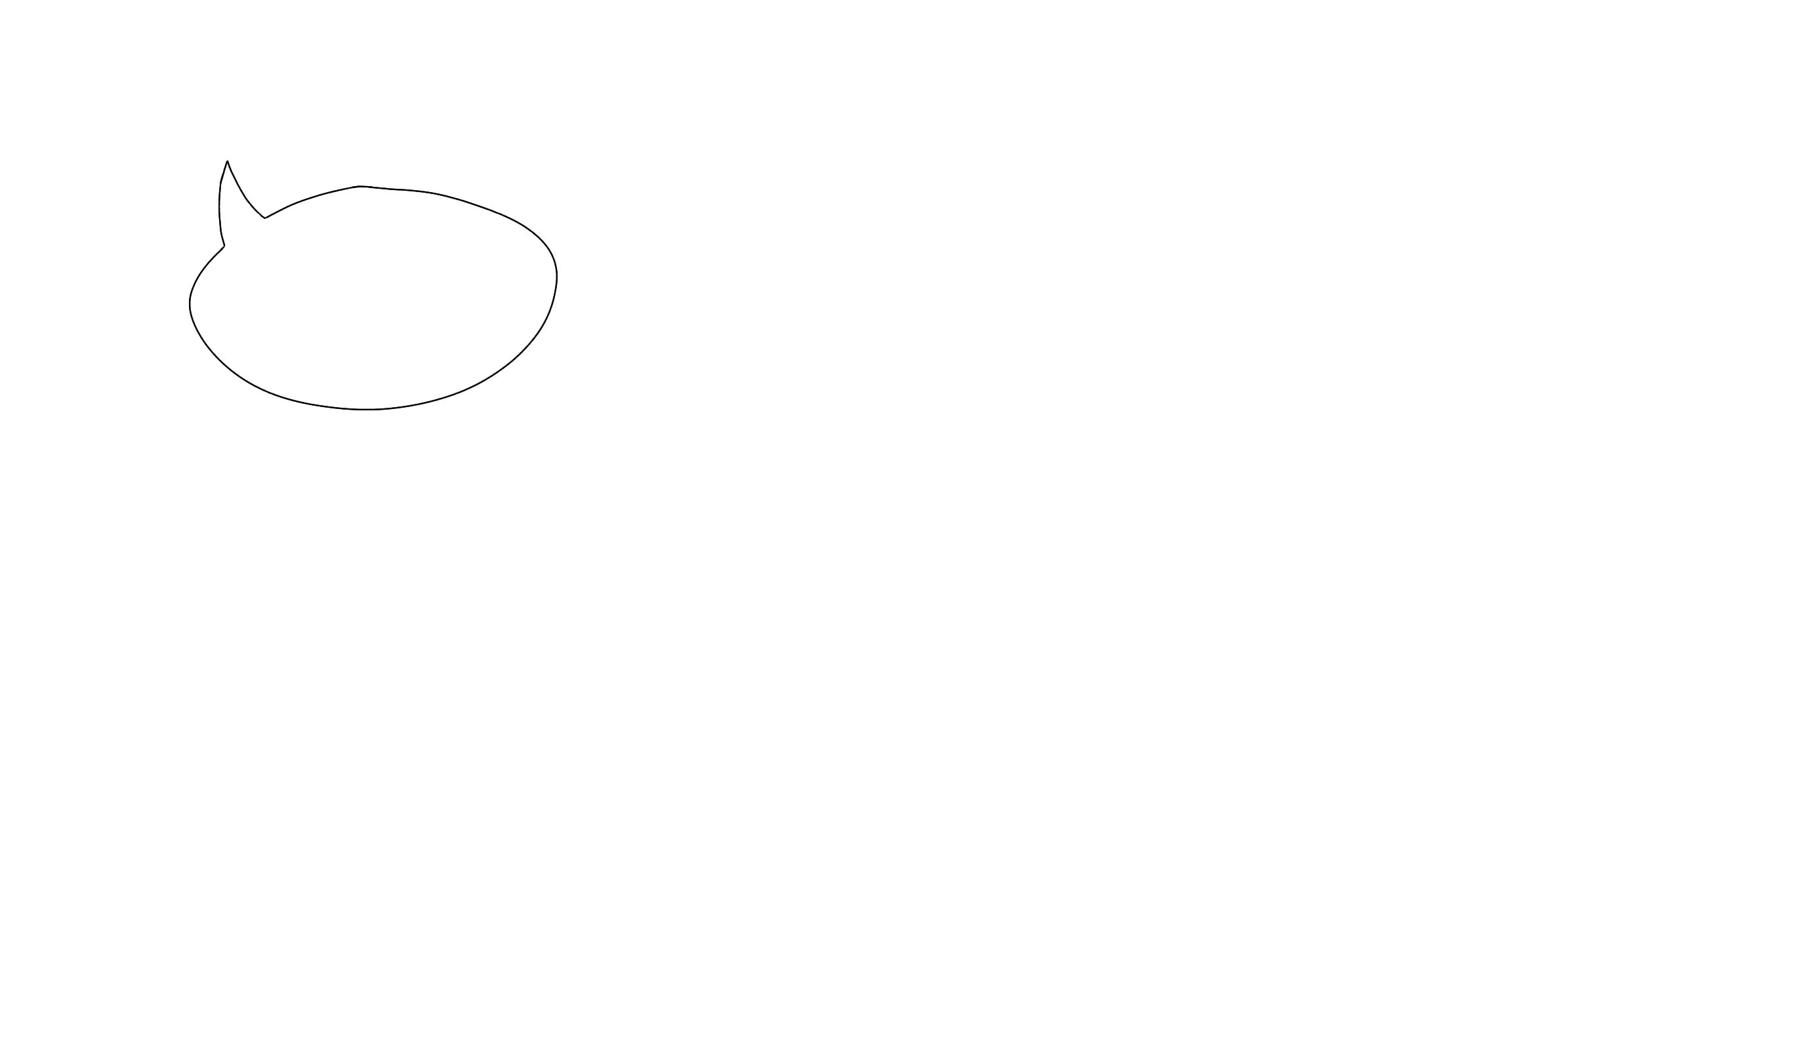
Oi, jij bent geen
chirurg! Maak dat je
gauw weg bent! Ze hebben je buiten nodig. Hier
ben je nutteloos!
Snel terug naar de kaart!

Slide 28
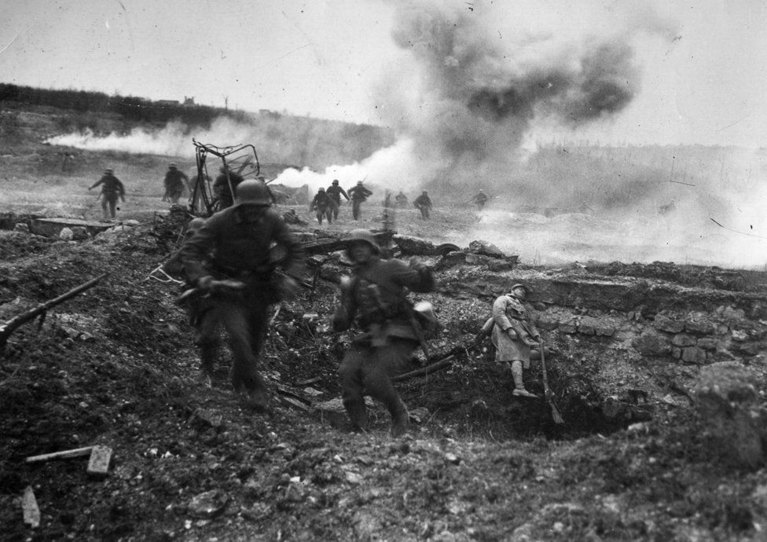
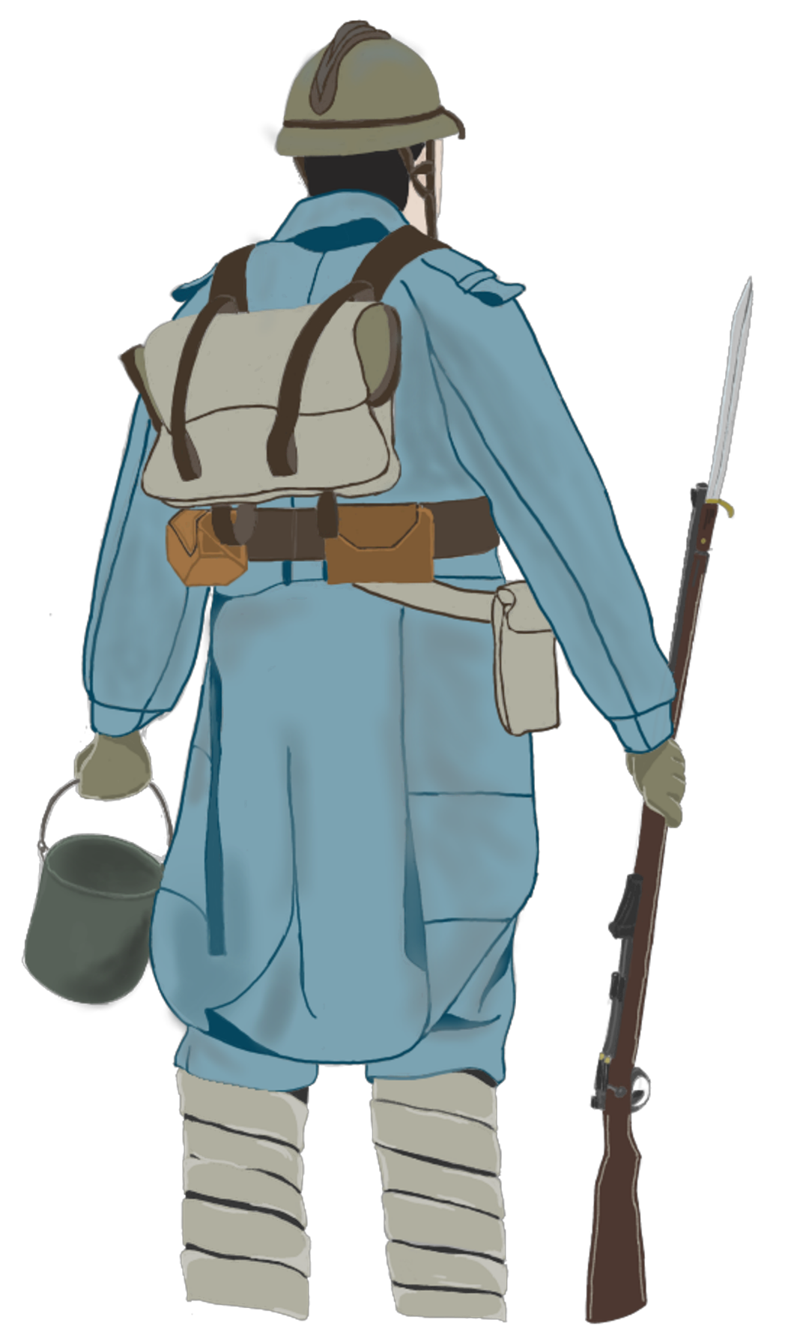
Wil je dood ofzo,
wat sta je daar nou te kijken! Maak dat je wegkomt!
Snel terug naar de kaart!

Slide 29
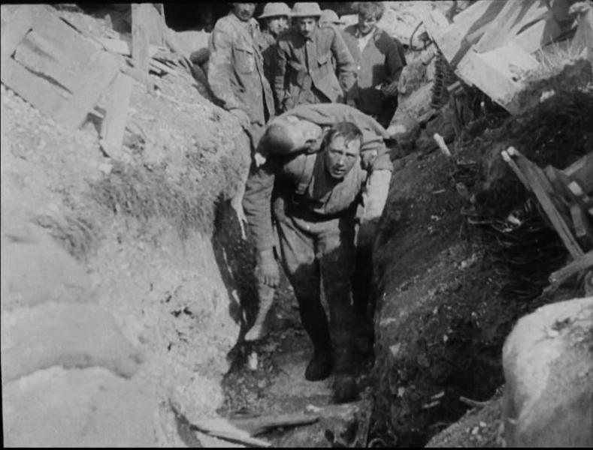
Hey vriend,
Loop eens door en maak plaats voor de gewonden! Je kunt hier niet zomaar een beetje gaan staan slapen!
Snel terug naar de kaart!

Slide 30
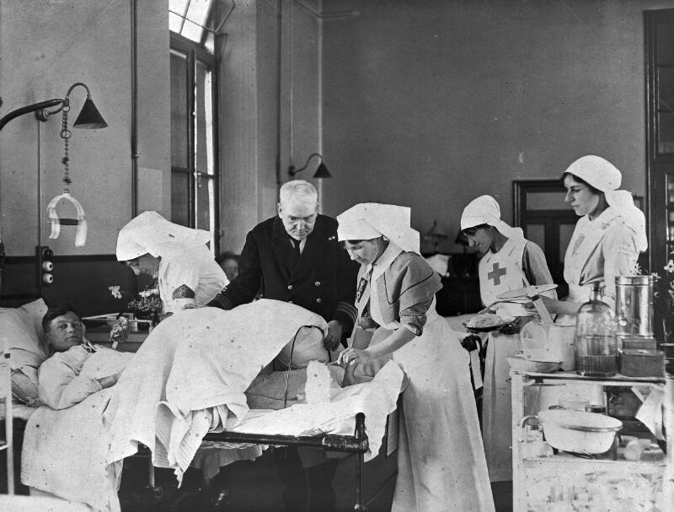
Jij ziet er nog best
fit uit voor een gewonde
soldaat, moet jij niet gewoon
naar de frontlinie?
Snel terug naar de kaart!

Slide 31
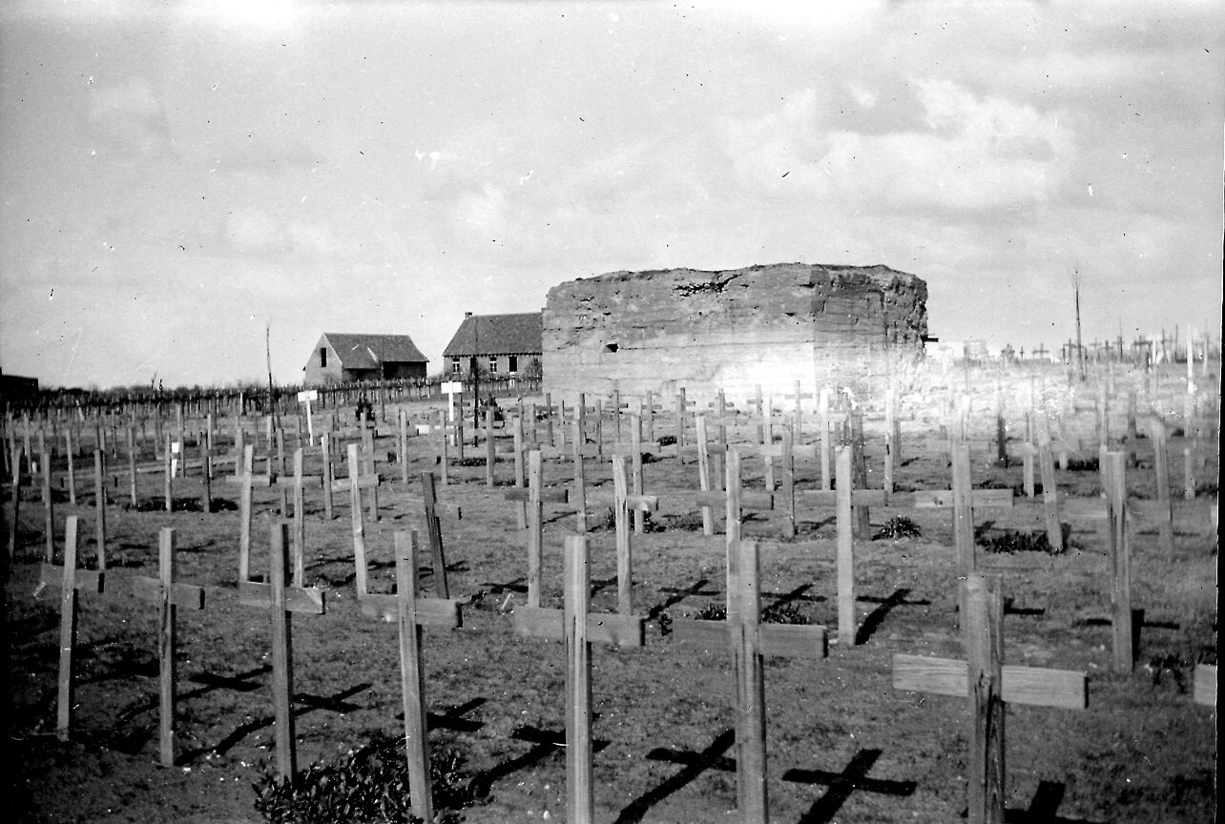
Pff dat zijn er een hoop…
Ik hoop dat het nog even duurt voordat ik hier kom te liggen!
Snel terug naar de kaart!

Slide 32
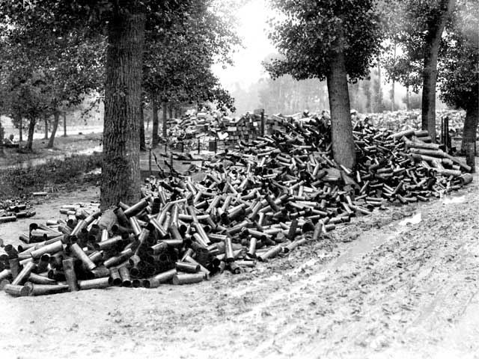
Deze zijn allemaal al gebruikt, hier heb ik niks aan. Laat ik maar snel terug gaan naar de kaart.
Snel terug naar de kaart!

Slide 33
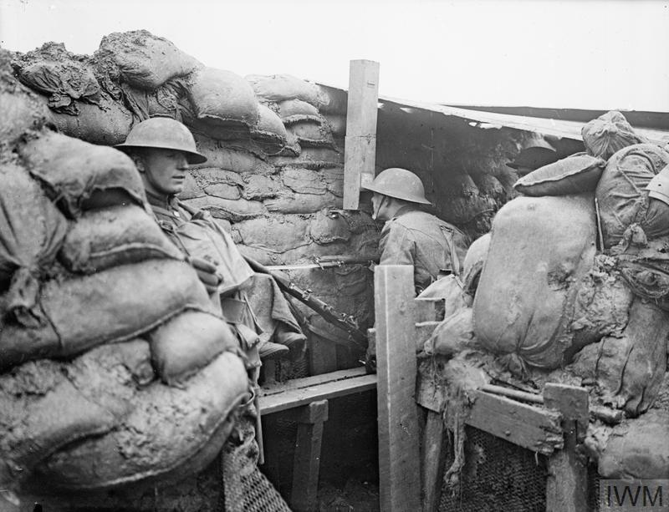
Pierre, je hebt het gevonden!
Klik snel op je wapen zodat je hem klaar kunt maken, we kunnen jouw hulp goed helpen hier!

Slide 34
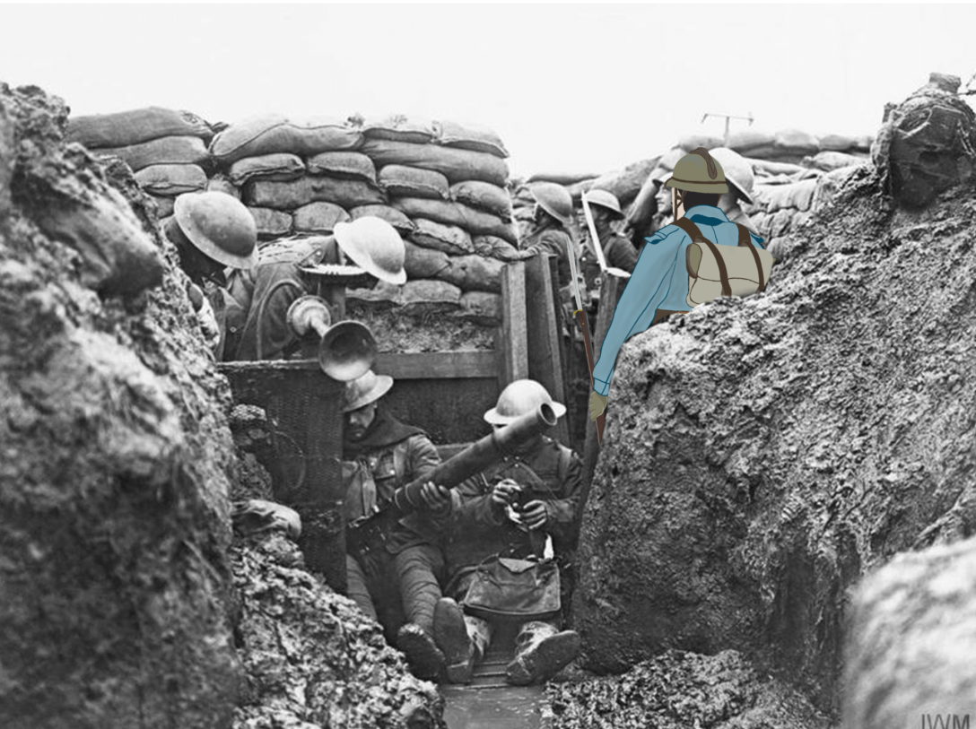
Hey, jij bent nieuw!
Klopt, wat kan ik het beste doen?
Je kunt het beste hopen, vriend, hopen dat ze jou niet raken!
Dus hopen is wat ze doen…

Slide 35
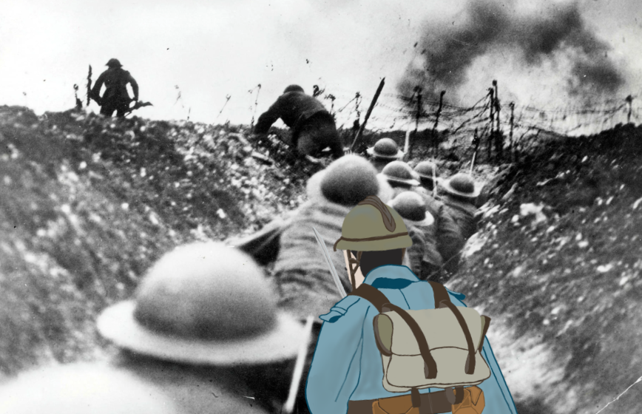
… Ze blijven hopen, terwijl ze een tegenaanval inzetten…

Slide 36
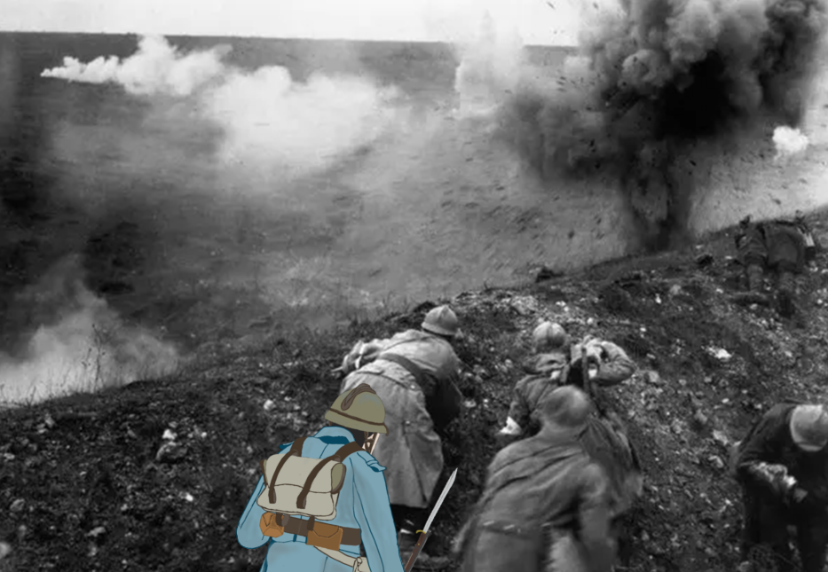
…Ze hopen terwijl de bommen om hun oren vliegen…

Slide 37
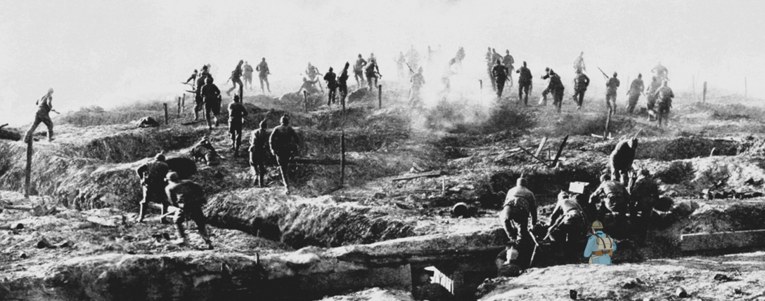
… Ze blijven hopen terwijl ze gebied veroveren…

Slide 38
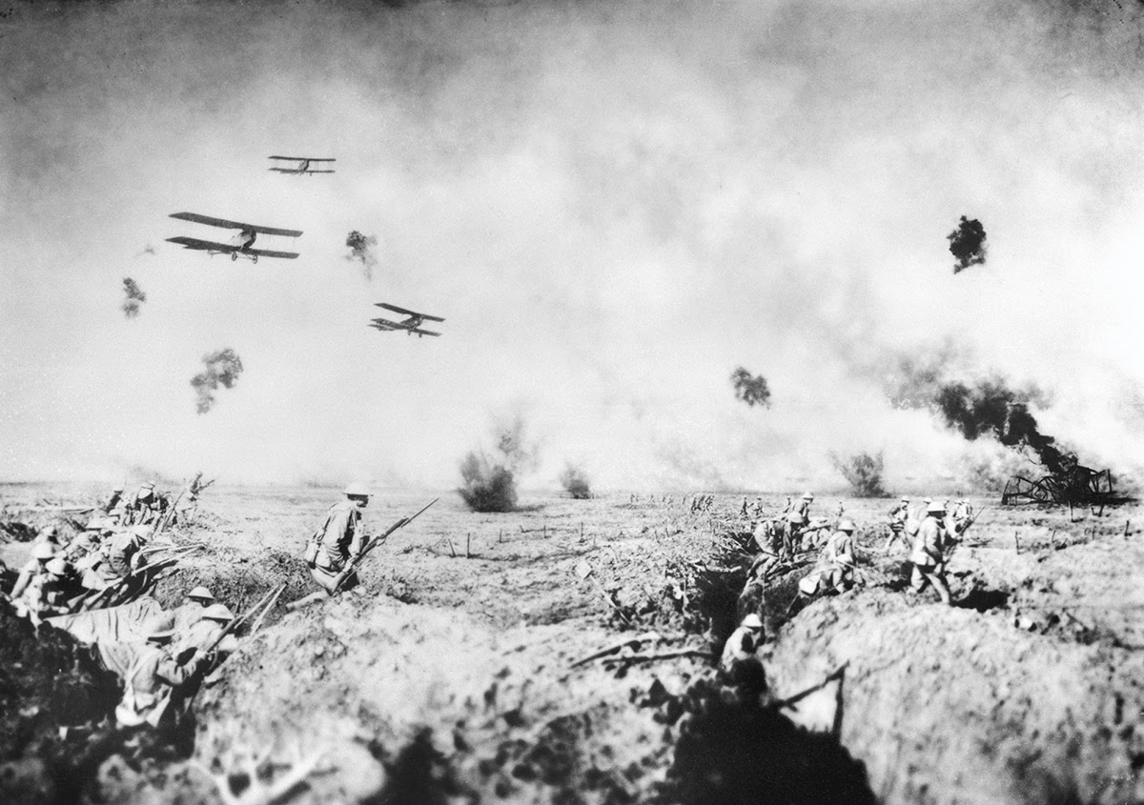
…. En wanneer ze weer terug gedreven worden door de vliegtuigen die vlak boven hun vliegen…

Slide 39
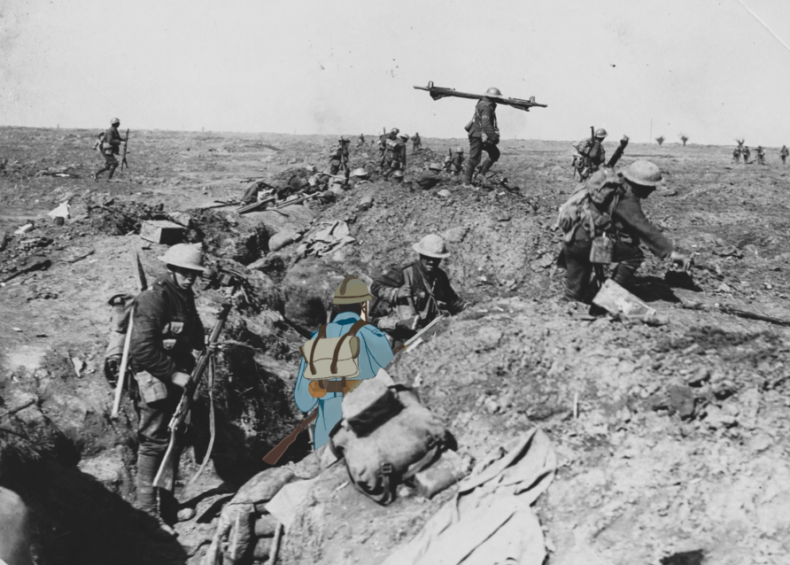
Uiteindelijk wordt hun hoop beantwoord. De aanval heeft een dag lang aangehouden en beide kanten zijn doodmoe. Iedereen gaat weer naar zijn startpositie; alles was voor niks, ze zijn geen meter opgeschoten…
Terug naar het kamp…

Slide 40
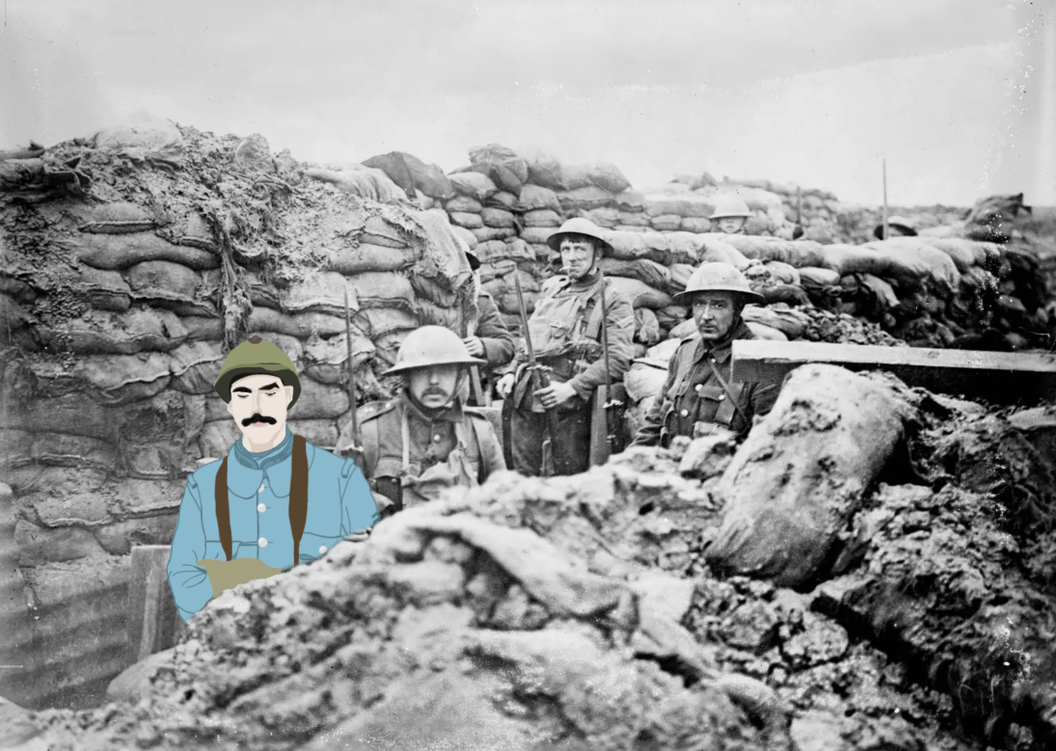
Om met zijn gedachten even niet meer bij de oorlog te zijn, wilt Pierre een brief schrijven aan zijn vrouw.
Schrijf de brief…

Slide 41
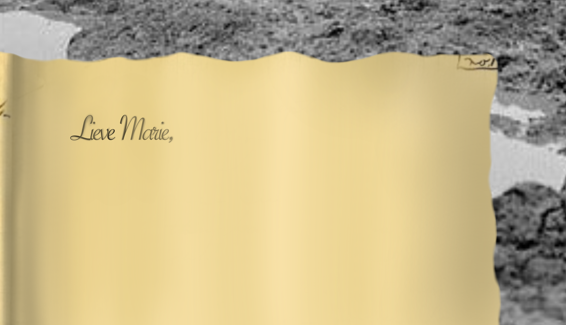
Pierre twijfelt, zal hij vertellen hoe het is in de loopgraven? Met het risico dat ze ongerust wordt.
Of zal hij doen alsof alles goed gaat, zodat hij haar gerust kan stellen?
Schrijf je een brief naar Marie, waarin je beschrijft hoe moeilijk je het hebt? Waardoor zij zich waarschijnlijk zorgen gaat maken.
Schrijf je een brief naar Marie, waarin je beschrijft dat het goed gaat? Zodat je haar gerust kan stellen.

Slide 42
Laat ik toch maar beschrijven hoe verschrikkelijk deze oorlog is. We zijn nou eenmaal getrouwd, we delen lief en leed met elkaar! Klik op dit blokje om te beginnen met schrijven…

Slide 43
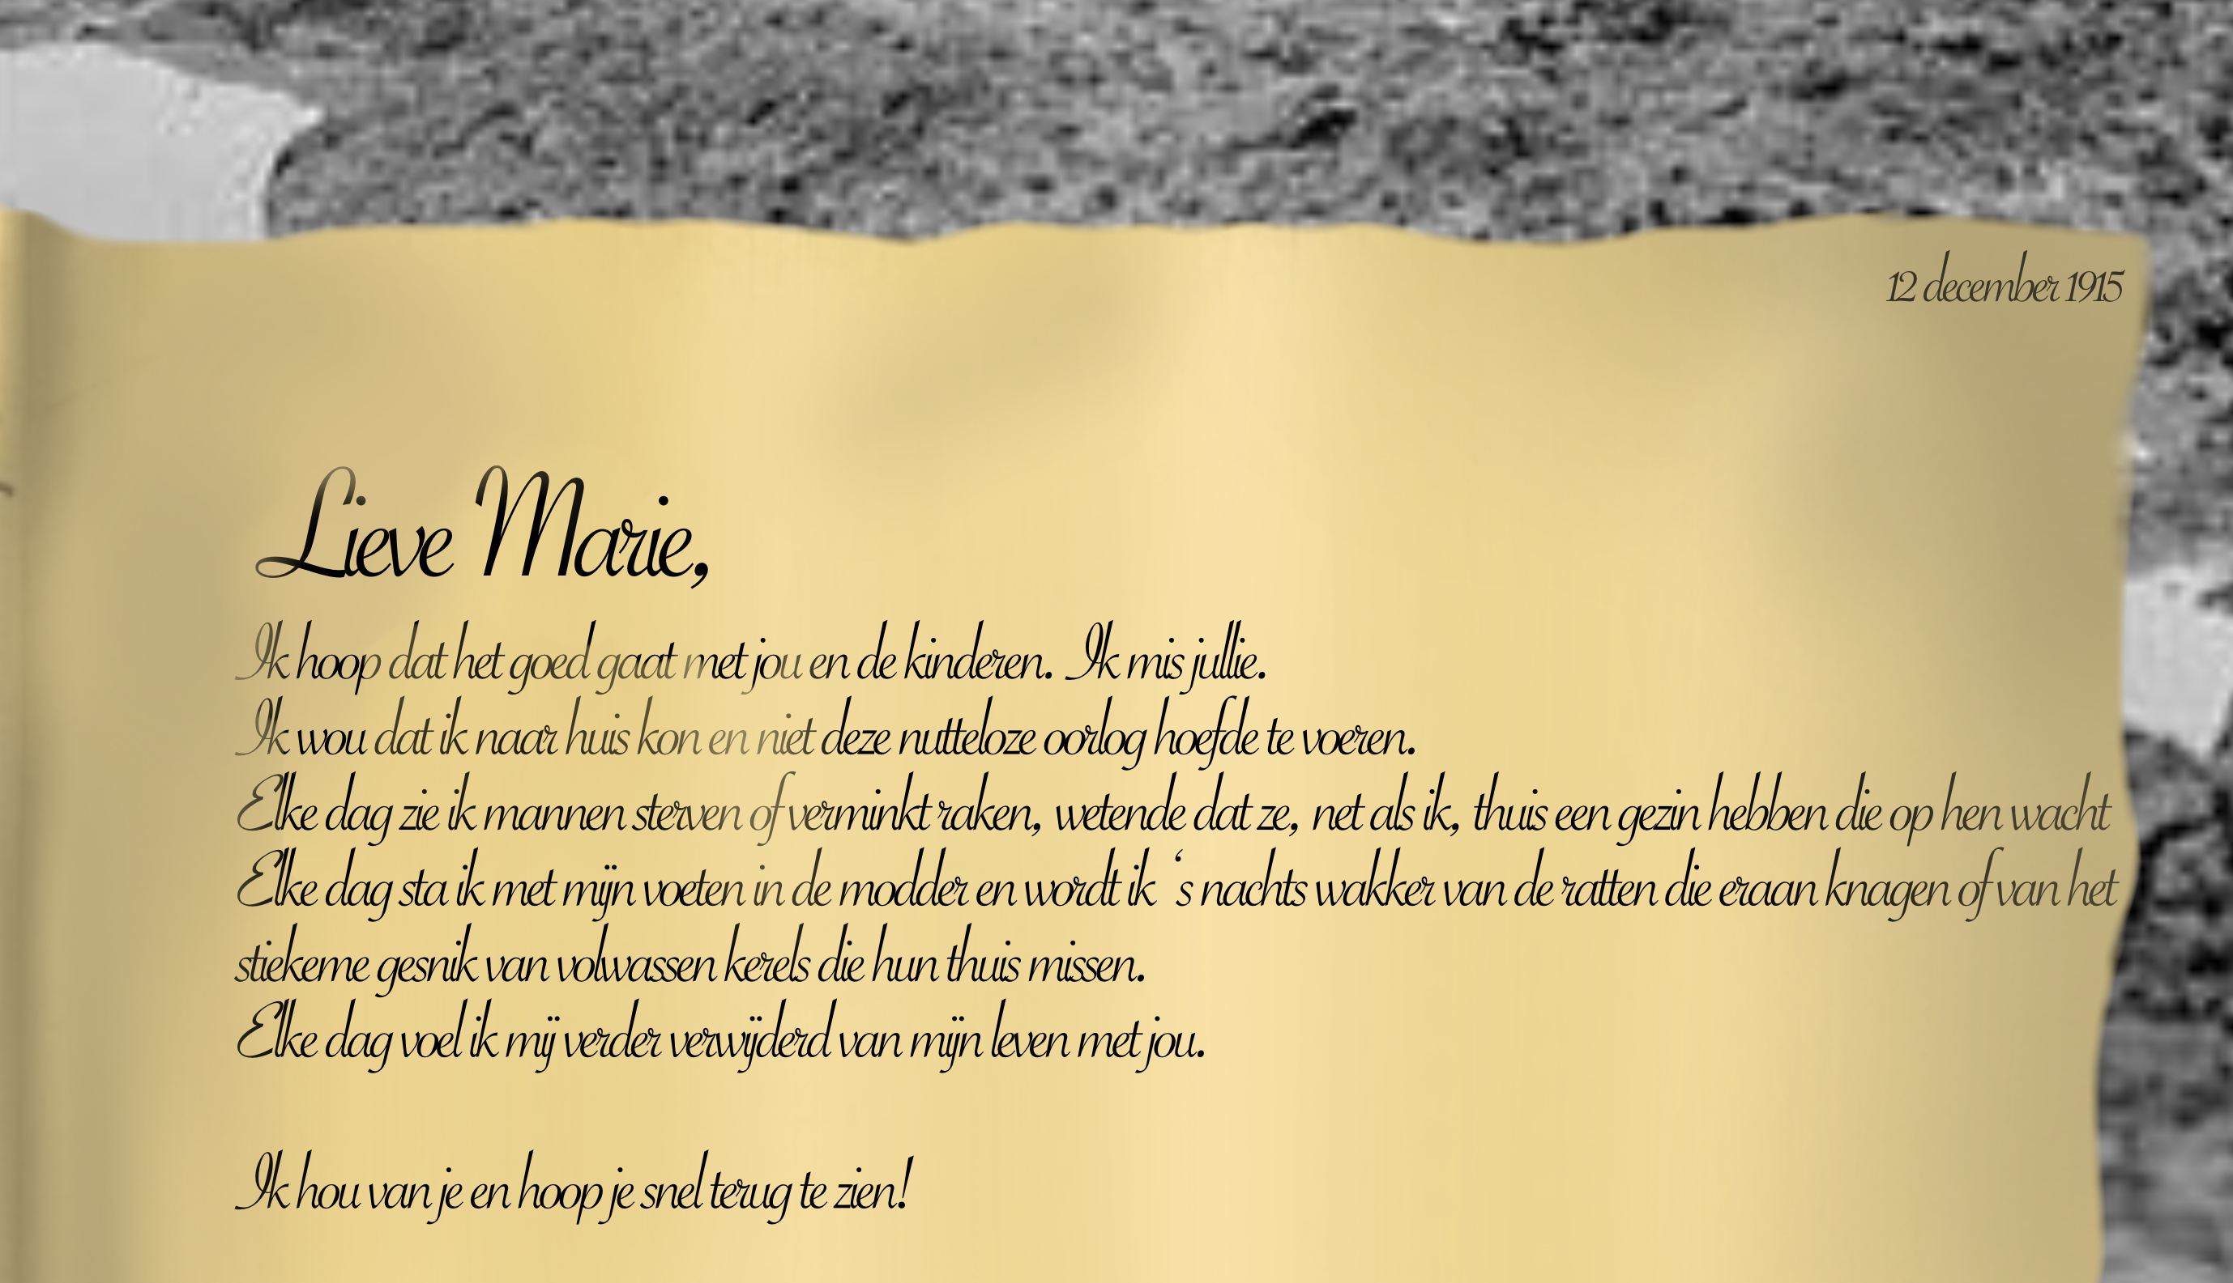
Klaar?

Slide 44
Laat ik toch maar gewoon doen alsof er niks aan de hand is. Ze begrijpt toch niet hoe het is om mee te vechten in een oorlog… Dan is ze alleen maar onnodig ongerust. Klik op dit blokje om te beginnen met schrijven…

Slide 45
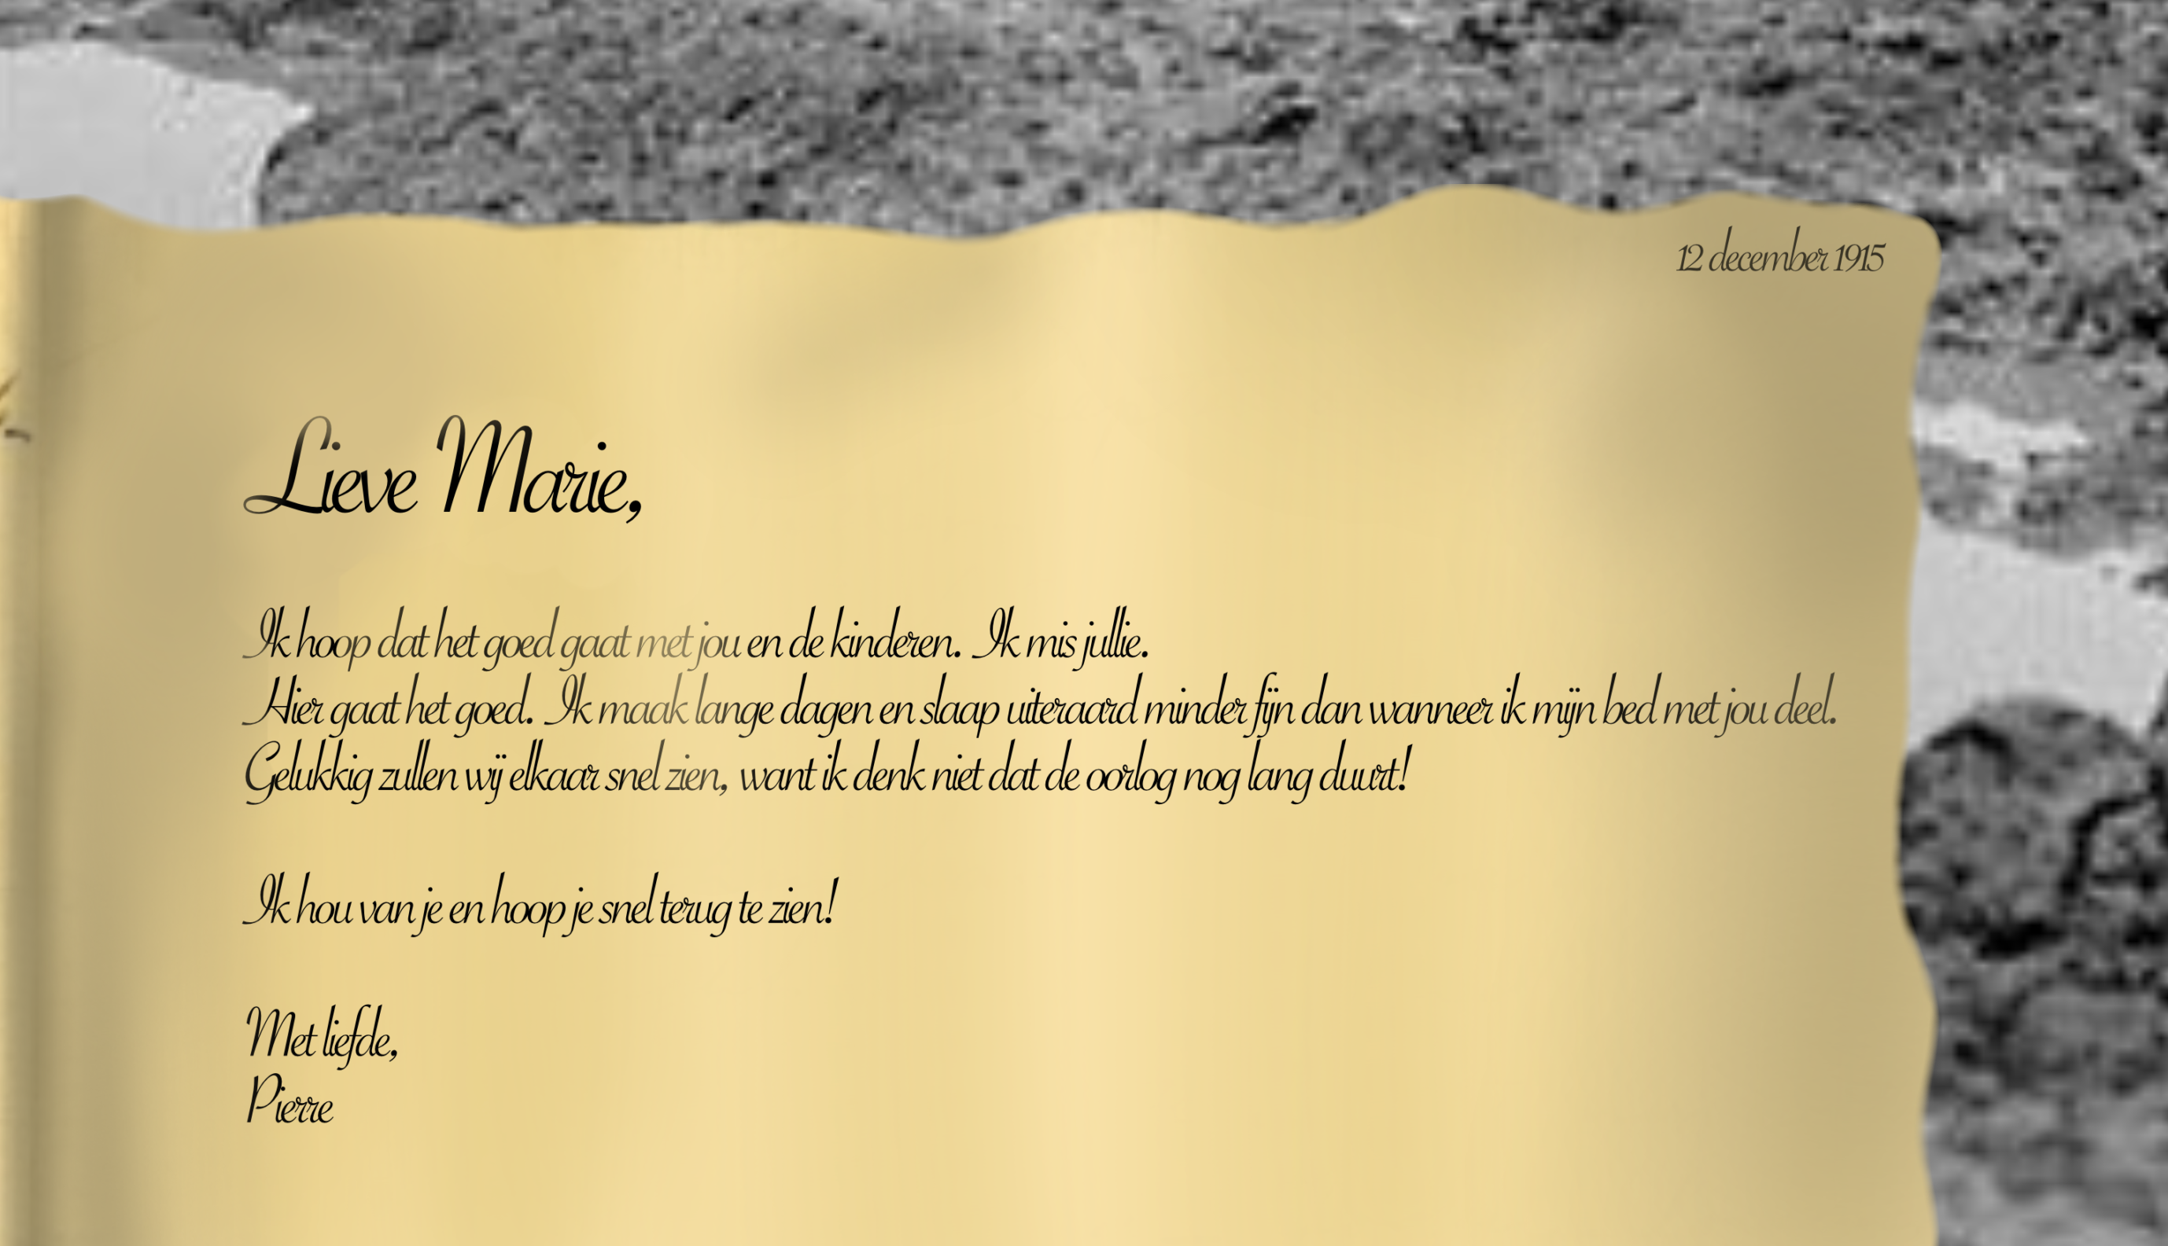
Klaar?

Slide 46
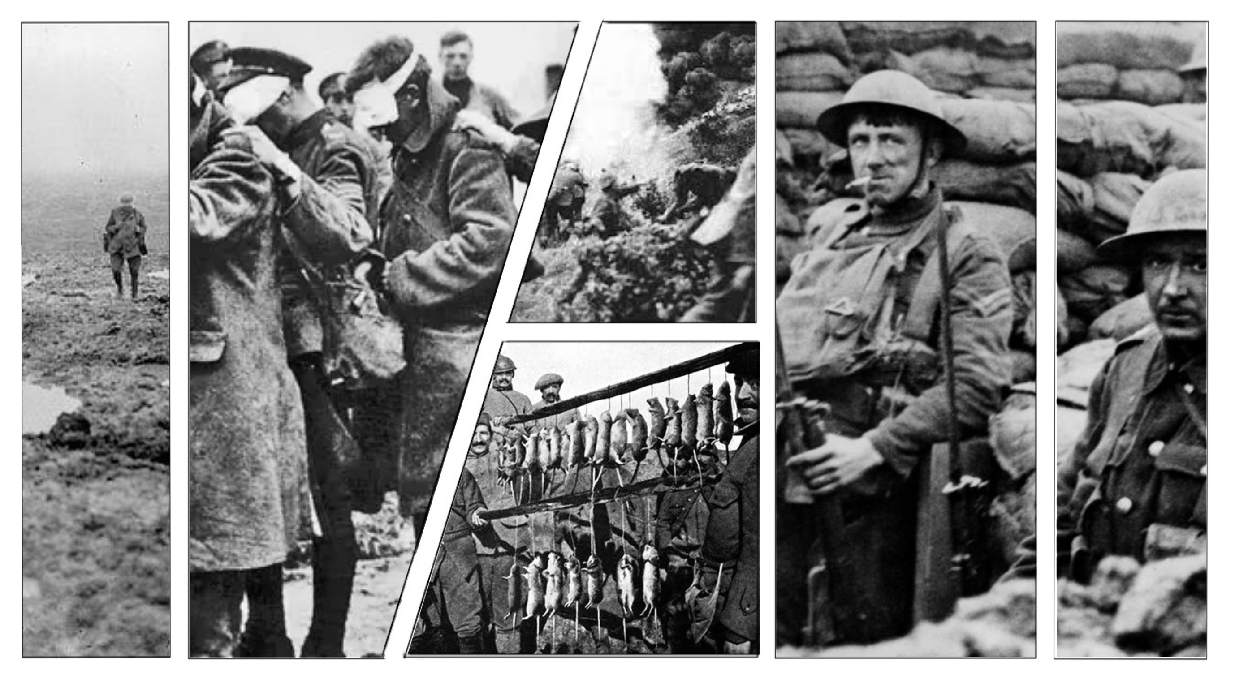
… Er lijkt geen einde aan te komen…
De tijd in de loopgraven lijkt langzamer voorbij te gaan.
Als er geen gevaar dreigt, helpen ze de soldaten die gewond zijn of vangen ze de ratten die hun van hun slaap houden…
Continue…

Slide 47
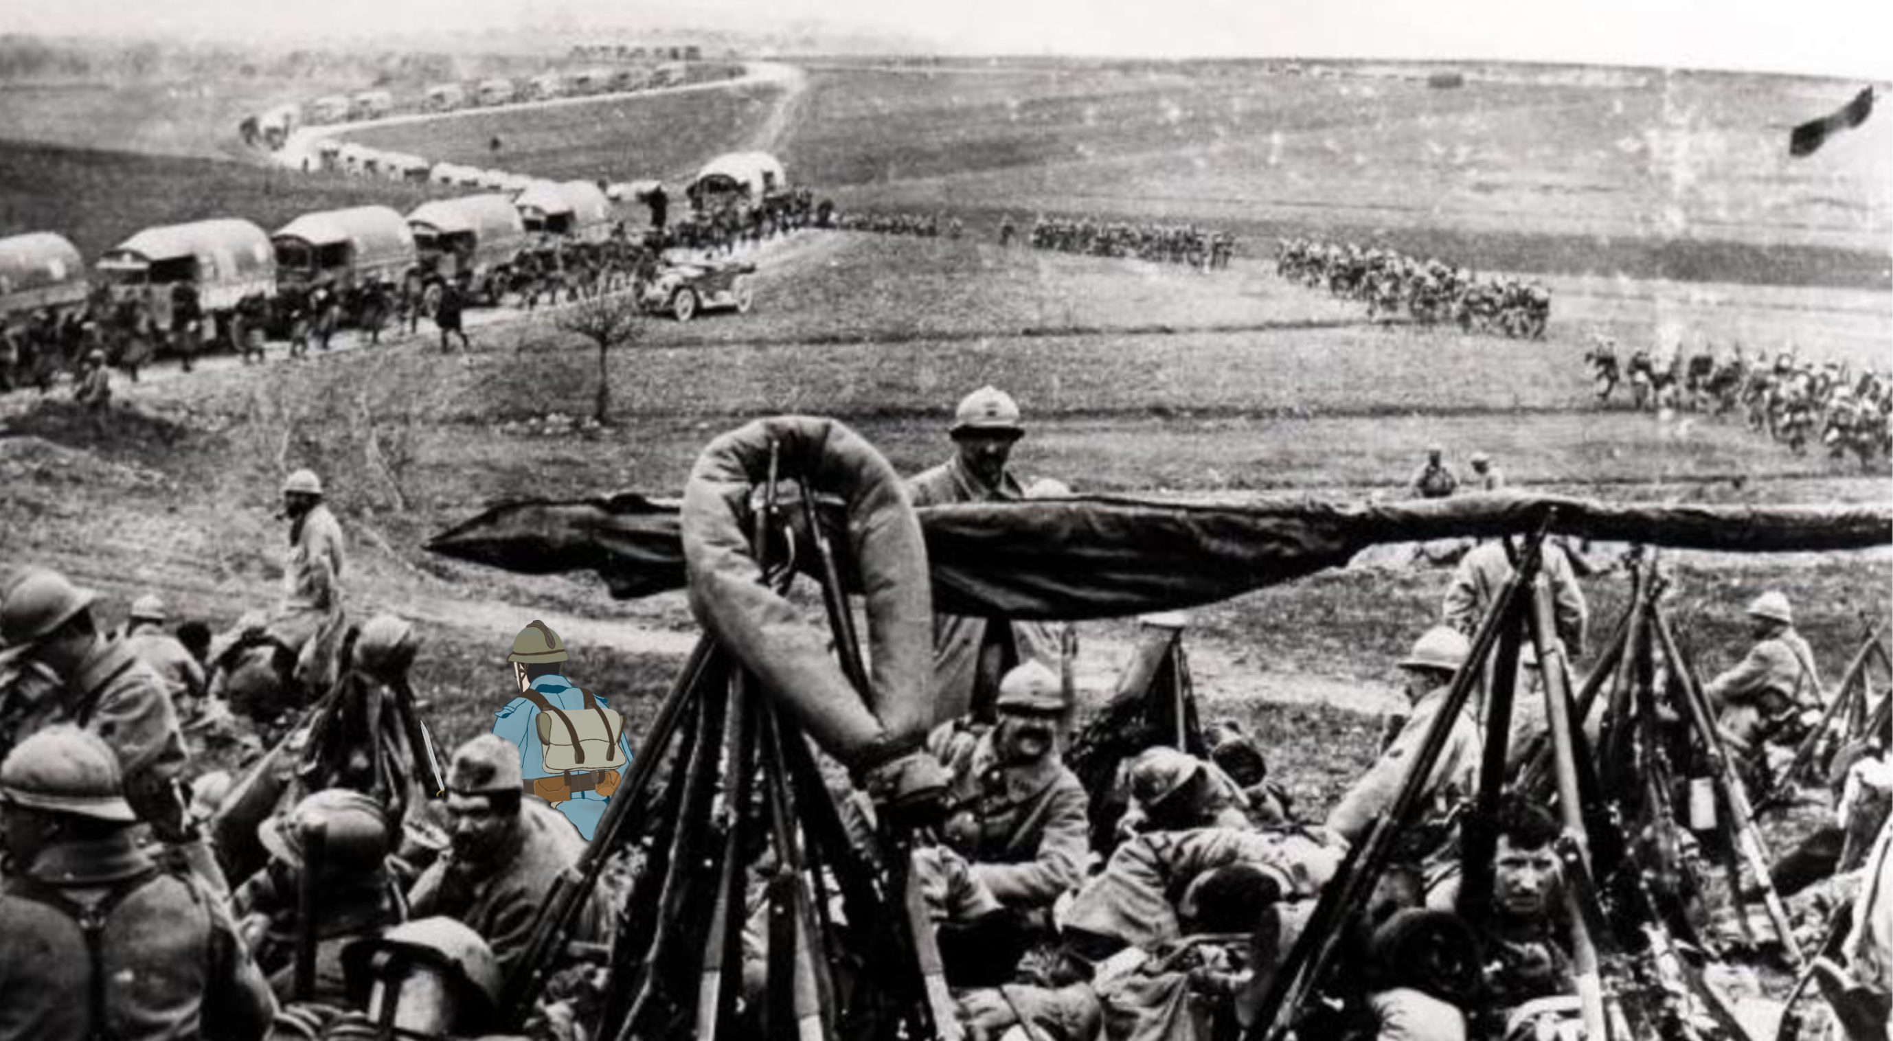

Op 3 maart 1916 is eindelijk het
moment daar…
…Pierre en een groot deel van zijn kamp worden opnieuw verplaatst. Deze keer 35 kilometer naar het Noordoosten, waar het plaatsje Verdun ligt.
Continue…

Slide 48



Aangekomen in Verdun worden ze toe gesproken door generaal Gévres.
Vive la France!
Heren!
Het is jullie taak… als mannen… om het land te beschermen tegen die schoften!
Zorg ervoor dat je straks nog een Frankrijk hebt om naar terug te gaan!
Zorg ervoor dat jullie vrouwen en kinderen trots kunnen zijn op jullie!
Vive la France!
Continue…

Slide 49

Pierre!
Ga jij mee naar de frontlinie?
Of help je mee bij de andere loopgraven?
Frontlinie!
De andere loopgraven!

Slide 50
De frontlinie, meneer!
Heel veel succes, je zult het nodig hebben!
Ga het gevecht aan!

Slide 51

Continue…

Slide 52

Continue…

Slide 53

Continue…

Slide 54
De andere loopgraven, meneer!
Heel veel succes, je zult het nodig hebben!
Ga het gevecht aan!

Slide 55

Continue…

Slide 56

Continue…

Slide 57

Continue…

Slide 58


Jean!!!!
Neeee!
Continue…

Slide 59

Jean!!!!
Neeee!
Ik kom, blijf daar!
Jeann!!
Continue…

Slide 60
Jean!!!!
Neeee!
Ik kom, blijf daar!
Jeann!!
Continue…

Slide 61

Continue…

Slide 62

Continue…

Slide 63


Was die rotoorlog maar nooit begonnen…
Kon ik maar terug naar mijn vrouw en kinderen en terug naar mijn oude normaal…
Continue…

Slide 64

Helaas moest Pierre nog tot 1918 wachten tot het vredesverdrag eindelijk getekend werd en Duitsland zich overgaf…
Continue…

Slide 65


Hij kon eindelijk terug naar zijn vrouw en kinderen…
…Waar hij hoopten zijn oude leventje weer op te kunnen pakken, maar er was een hoop veranderd…
Continue…

Slide 66

…De Grote Oorlog had namelijk niet alleen veel impact op het leven van Pierre, maar ook op die van Marie. Zo moest zij opeens werken om het gezin te kunnen voeden…
Continue…

Slide 67


…Pierres leven was drastisch veranderd door de oorlog, die in 4 jaar meer dan 35 miljoen slachtoffers eisten over de hele wereld.
Hij zal een draai moeten proberen te vinden in zijn oude, nieuwe leven.
Klik hier om terug te gaan naar de start!

